Slide 1
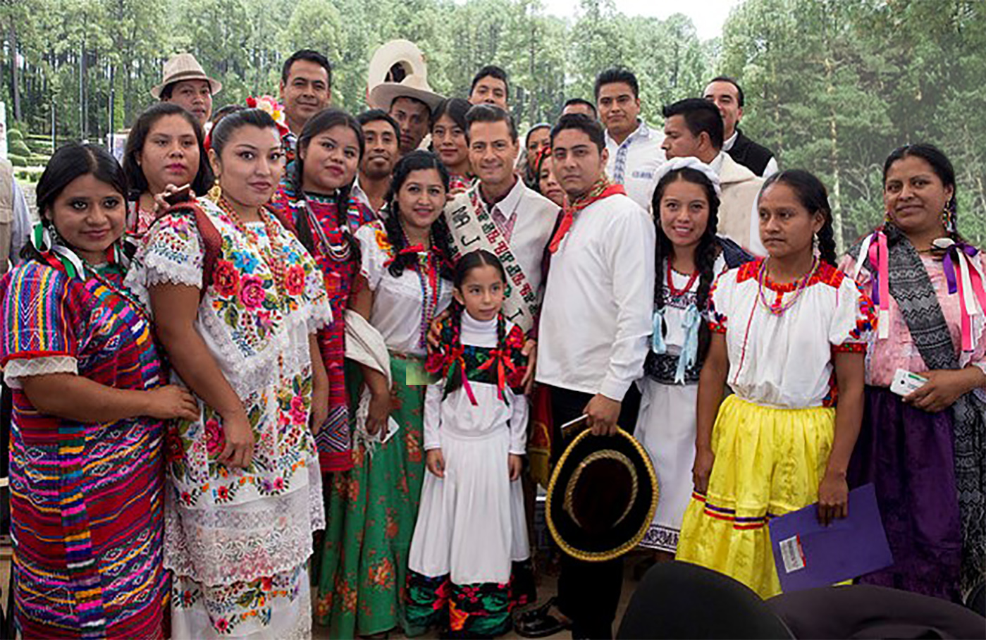
POLÍTICAS PÚBLICAS DE MÉXICO
A FAVOR DE LOS PUEBLOS INDÍGENAS.
Día Internacional de los Pueblos Indígenas, 2016.

Slide 2
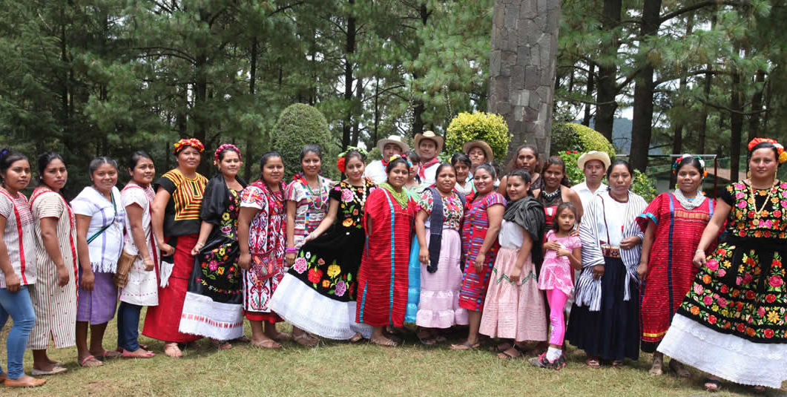
CONSTITUCIÓN POLÍTICA DE LOS ESTADOS UNIDOS MEXICANOS.
Día Internacional de los Pueblos Indígenas, 2016.
La Constitución Política de los Estados Unidos Mexicanos, estable que México, es una Nación con una composición pluricultural sustentada originalmente en sus pueblos indígenas que son aquellos que descienden de poblaciones que habitaban en el territorio actual del país al iniciarse la colonización y que conservan sus propias instituciones sociales, económicas, culturales y políticas, o parte de ellas.

Slide 3
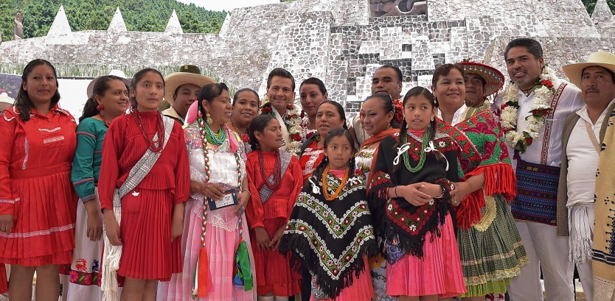
PUEBLOS INDÍGENAS DE MÉXICO.
Día Internacional de los Pueblos Indígenas, 2015.
En México existen 68 pueblos indígenas que corresponde con las 68 lenguas y 364 variantes lingüísticas.
El último Censo de Población y Vivienda (2010), determinó que en México, 15.7 millones de personas se consideran parte de un pueblo indígena.

Slide 4
PLAN NACIONAL DE DESARROLLO.
El Plan Nacional de Desarrollo 2013-2018 traza los grandes objetivos de las políticas públicas y establece las acciones específicas para alcanzarlos.
El plan proyecta, hacer de México una sociedad de derechos.
Tiene como objetivo primordial llevar a México a su máximo potencial.

Slide 5
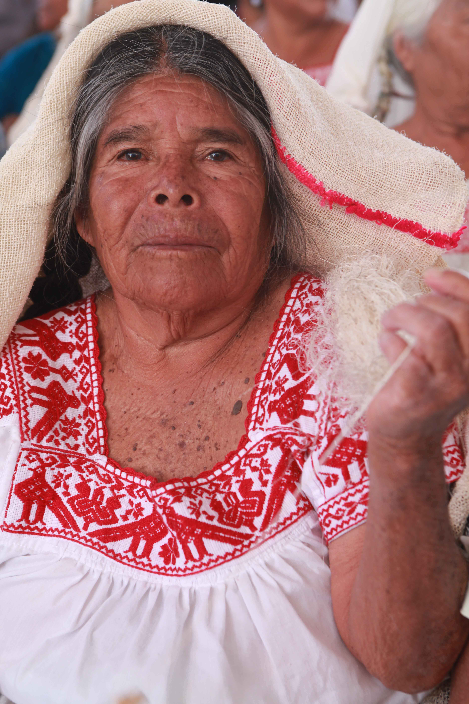
Meta Nacional. México Incluyente.
Objetivo. Integrar una sociedad con equidad, cohesión social e igualdad sustantiva.
Estrategia. Fomentar el bienestar de los pueblos y comunidades indígenas, fortaleciendo su proceso de desarrollo social y económico, respetando las manifestaciones de su cultura y el ejercicio de sus derechos.
Mujer indígena, Hidalgo, México.

Slide 6
Meta Nacional. México con Responsabilidad Global.
Objetivo. Implementa una política exterior constructiva y activa que defienda y promueva el interés nacional.
Estrategia. Consolidar la relación con Estados Unidos y Canadá a partir de una visión integral y de largo plazo.
Sede ONU, Nueva York, 2015.

Slide 7
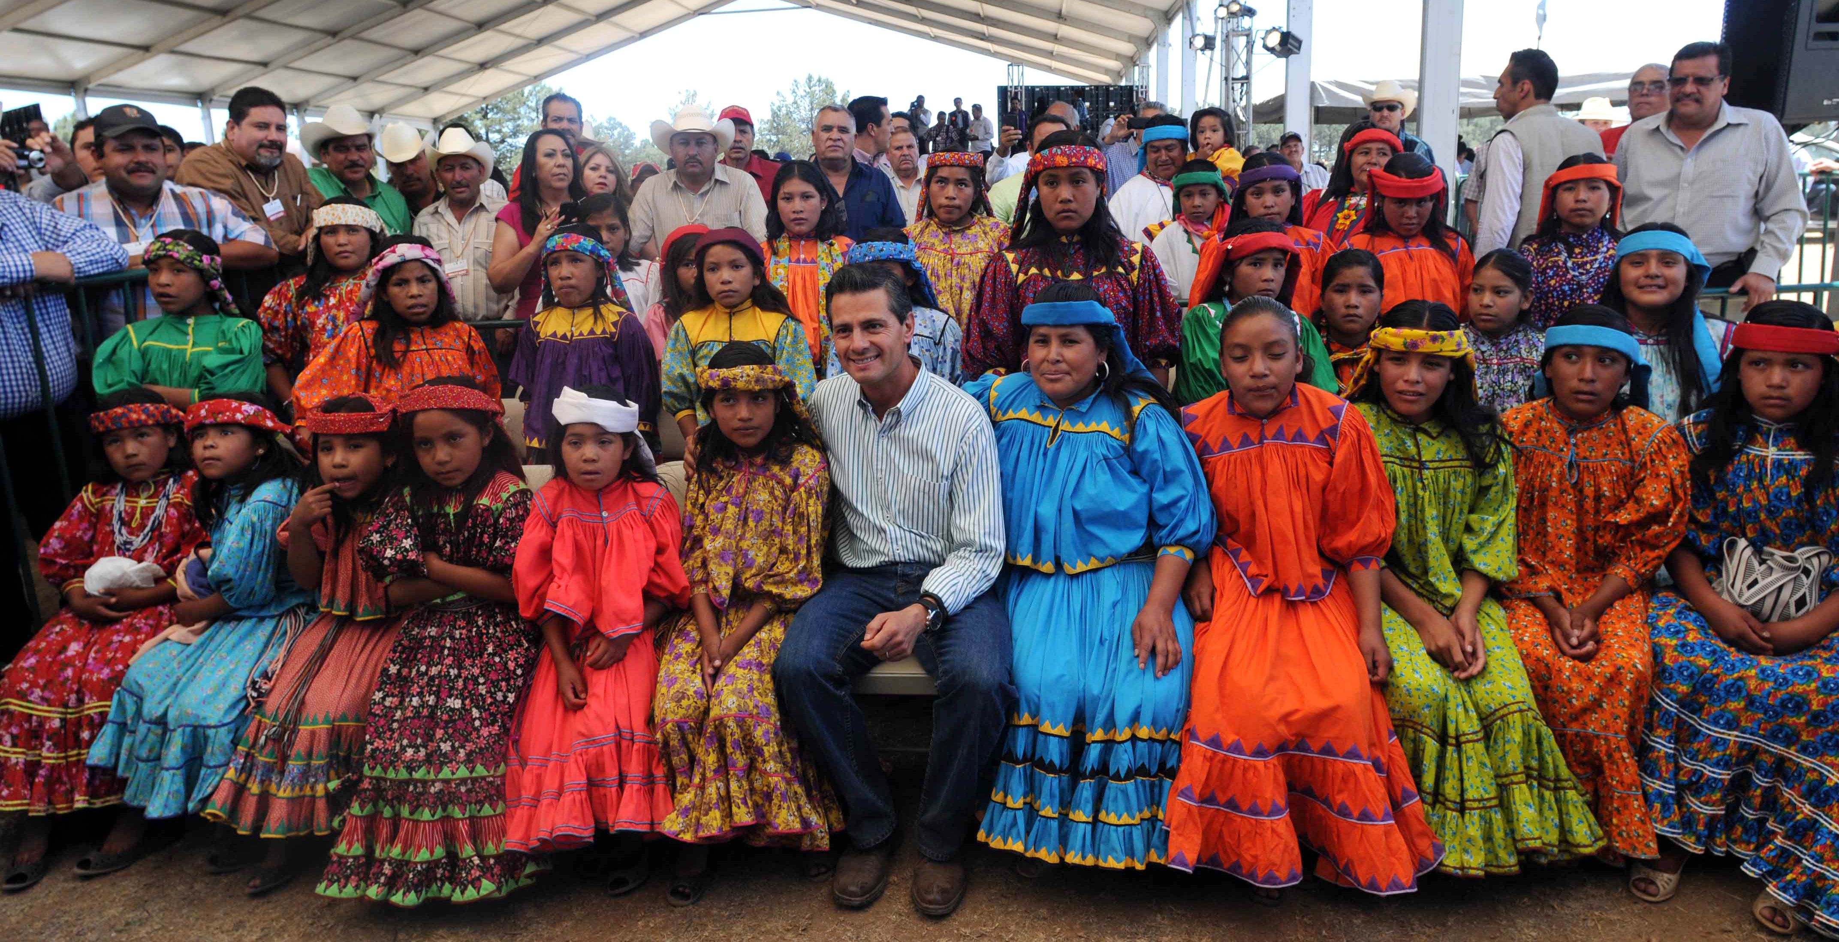
PROGRAMA ESPECIAL DE LOS PUEBLOS INDÍGENAS.
Chihuahua, México.
Derivado del Plan Nacional de Desarrollo, se cuenta con el Programa Especial de los Pueblos Indígenas, 2014-2018, el cual es el instrumento de política pública del Gobierno de la República que orienta las acciones para la promoción del desarrollo de los Pueblos Indígenas

Slide 8
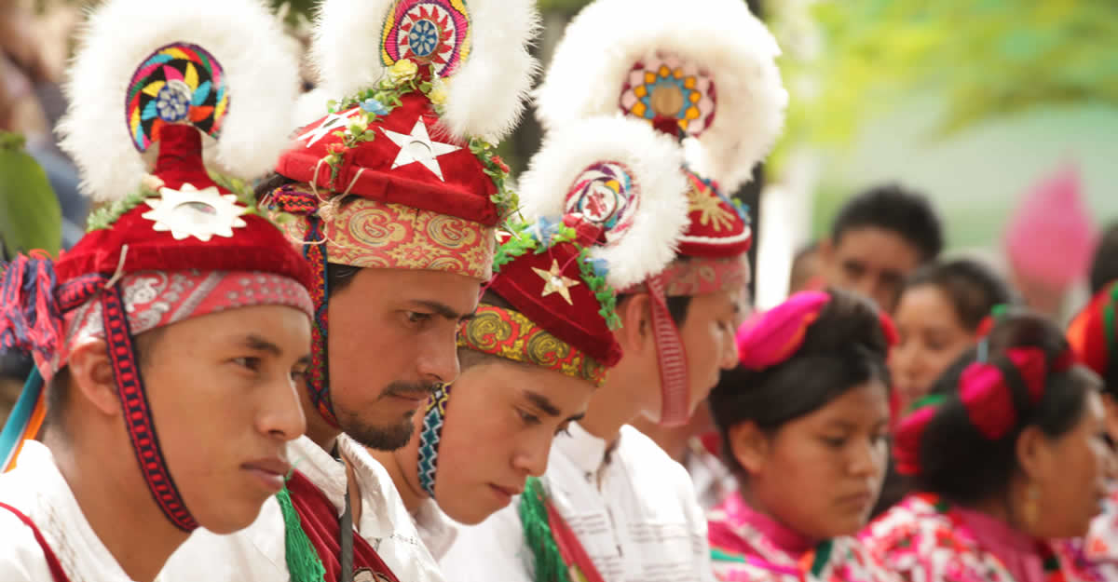
LEY DE LA CDI.
V Encuentro Internacional Ceremonial Ritual de Voladores, San Luis Potosí, México 2016.
La Comisión tiene como objeto orientar, coordinar, promover, apoyar, fomentar, dar seguimiento y evaluar los programas, proyectos, estrategias y acciones públicas para el desarrollo integral y sustentable de los pueblos y comunidades indígenas de conformidad con el artículo 2o. de la Constitución Política de los Estados Unidos Mexicanos.

Slide 9
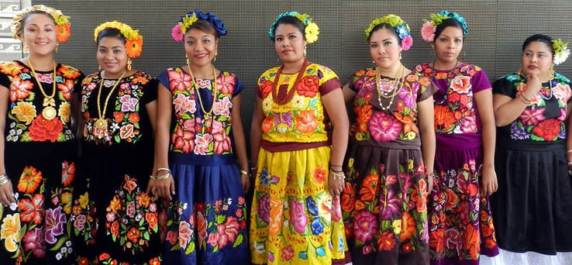
Mujeres Indígenas, Oaxaca, México.
Líneas de actuación:
Derechos Indígenas y Acceso a la justicia.
Desarrollo Social.
Desarrollo Económico.
Participación de la Sociedad indígena y Coordinación Intergubernamental.
Fortalecimiento de la Cultura.

Slide 10
DERECHOS INDÍGENAS Y ACCESO A LA JUSTICIA.

Slide 11
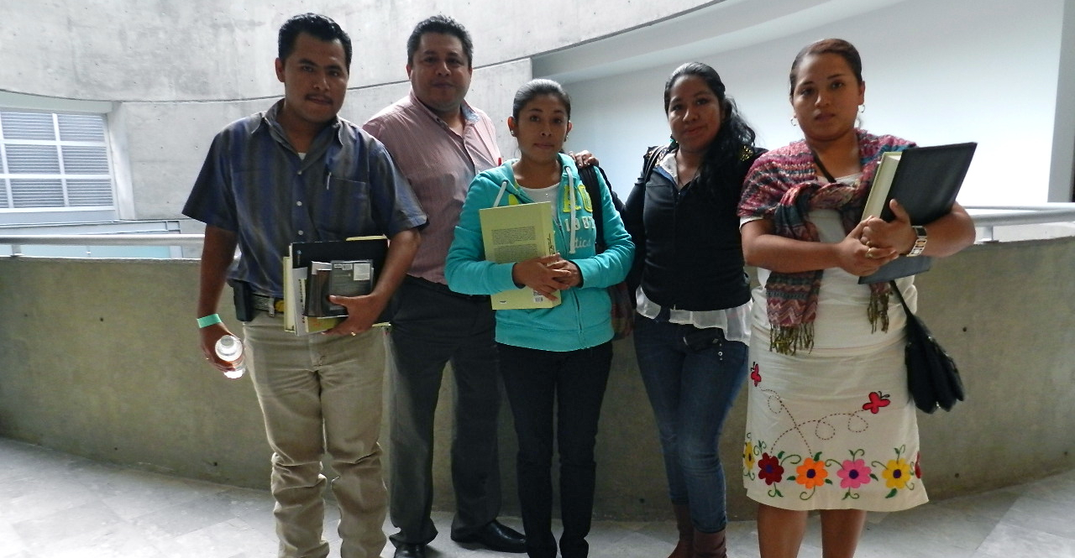
PROGRAMA DE DERECHOS INDÍGENAS.
Abogados Indígenas bilingües.
Contribuir a impulsar el reconocimiento, vigencia de derechos y el acceso a la justicia de los Pueblos Indígenas mediante el fortalecimiento de las capacidades de la población indígena para el ejercicio de sus derechos.

Slide 12
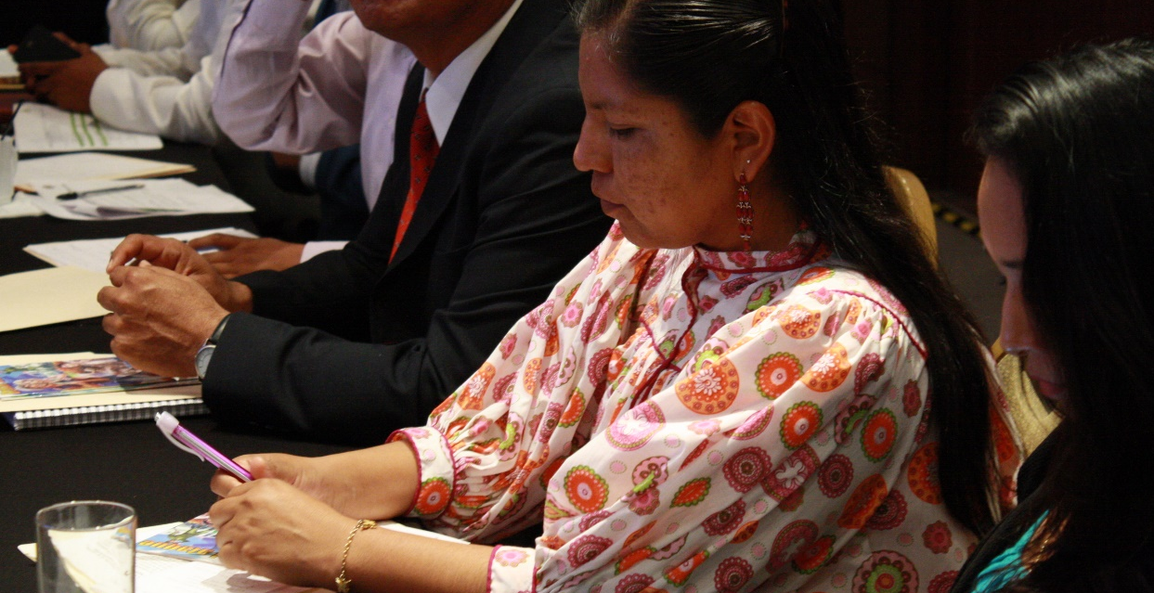
Intérprete y abogada bilingüe.
Se garantiza el acceso a la justicia de personas indígenas mediante su excarcelación.
Se otorgan servicios de asistencia de intérpretes-traductores en lenguas indígenas, para la realización de diligencias de carácter penal, contribuyendo con ello al cumplimiento del derecho al debido proceso.
En el propósito de contribuir a una justicia pronta y expedita a favor de la población indígena, se creó el primer Padrón Nacional de Abogados Indígenas.

Slide 13
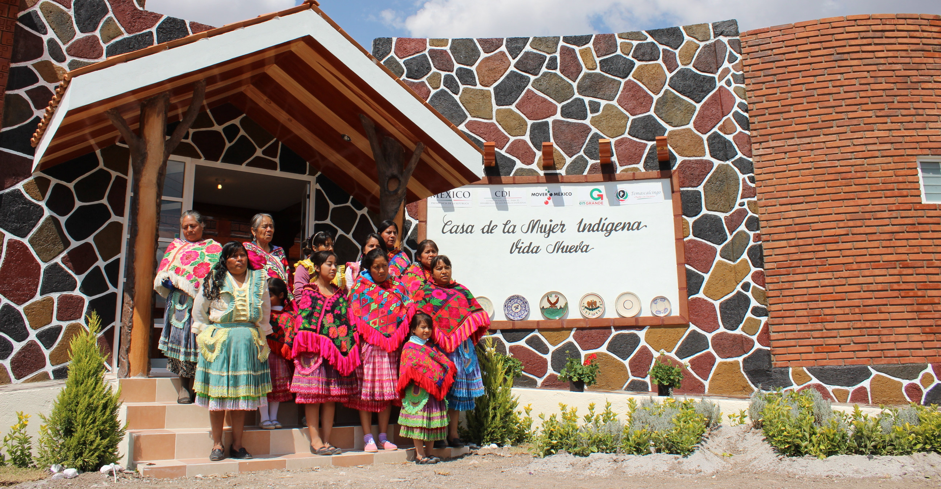
Casa de la Mujer Indígena, Estado de México, México.
En las Casas de la Mujer Indígena, se realizan acciones para la eliminación de la discriminación y la violencia contra las niñas y mujeres, educación para la prevención del embarazo y VIH, atención de partería tradicional, entre otras.

Slide 14
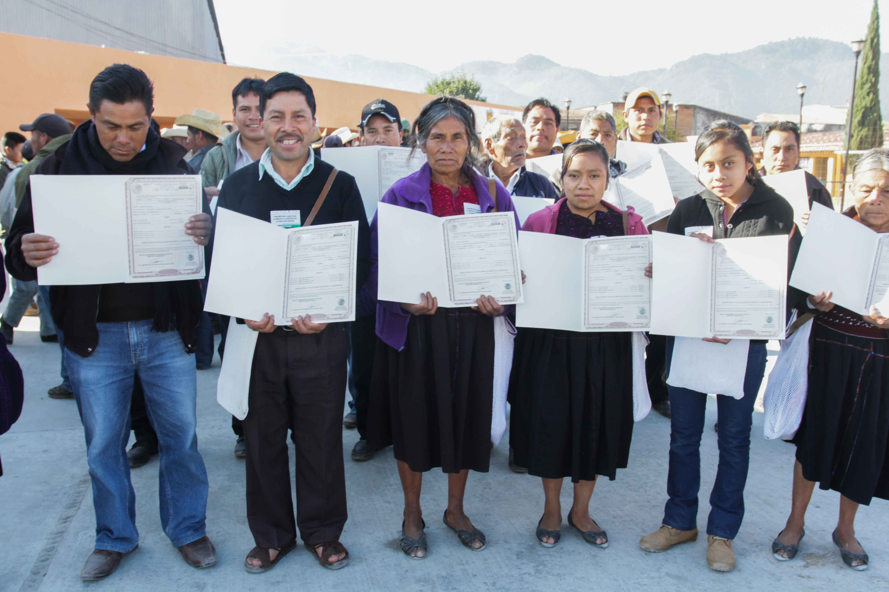
Beneficiarios de actas de nacimiento, Chiapas, México.
En el propósito de garantizar el derecho a la identidad de la población indígena se llevan a cabo acciones conjuntas para el registro de personas y la reexpedición de actas de nacimiento.

Slide 15
DESARROLLO SOCIAL.

Slide 16
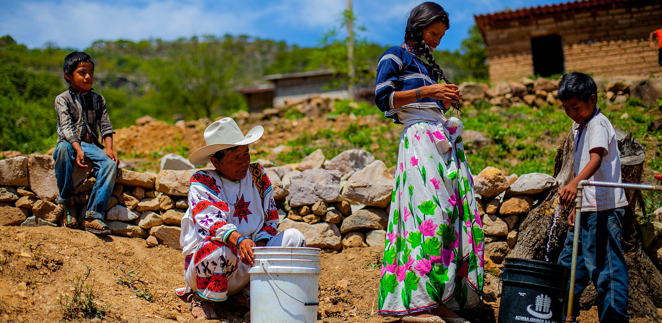
PROGRAMA DE
INFRAESTRUCTURA INDÍGENA.
Sistema de agua, Nayarit, México.
Contribuye a que los habitantes de las localidades indígenas elegibles superen el aislamiento y dispongan de bienes y servicios básicos, mediante la construcción de obras de infraestructura básica y vivienda.

Slide 17
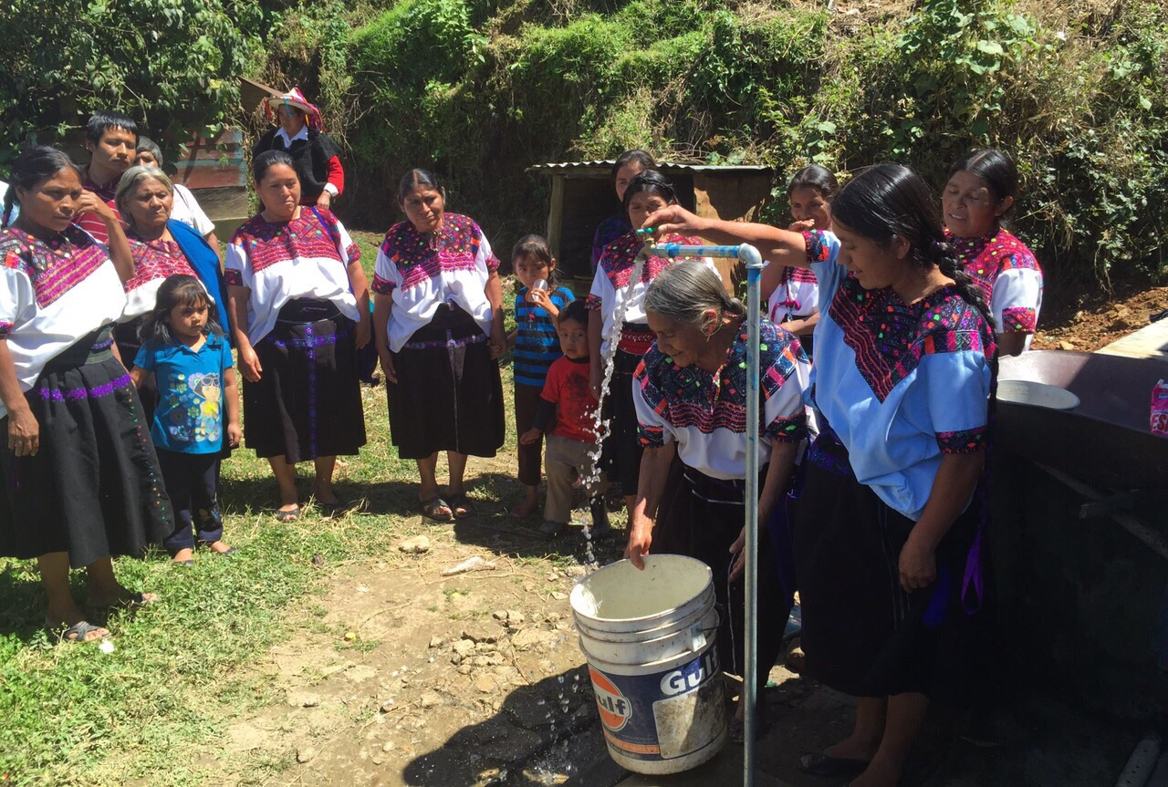
AGUA POTABLE.
Sistema de agua, Chiapas, México.

Slide 18
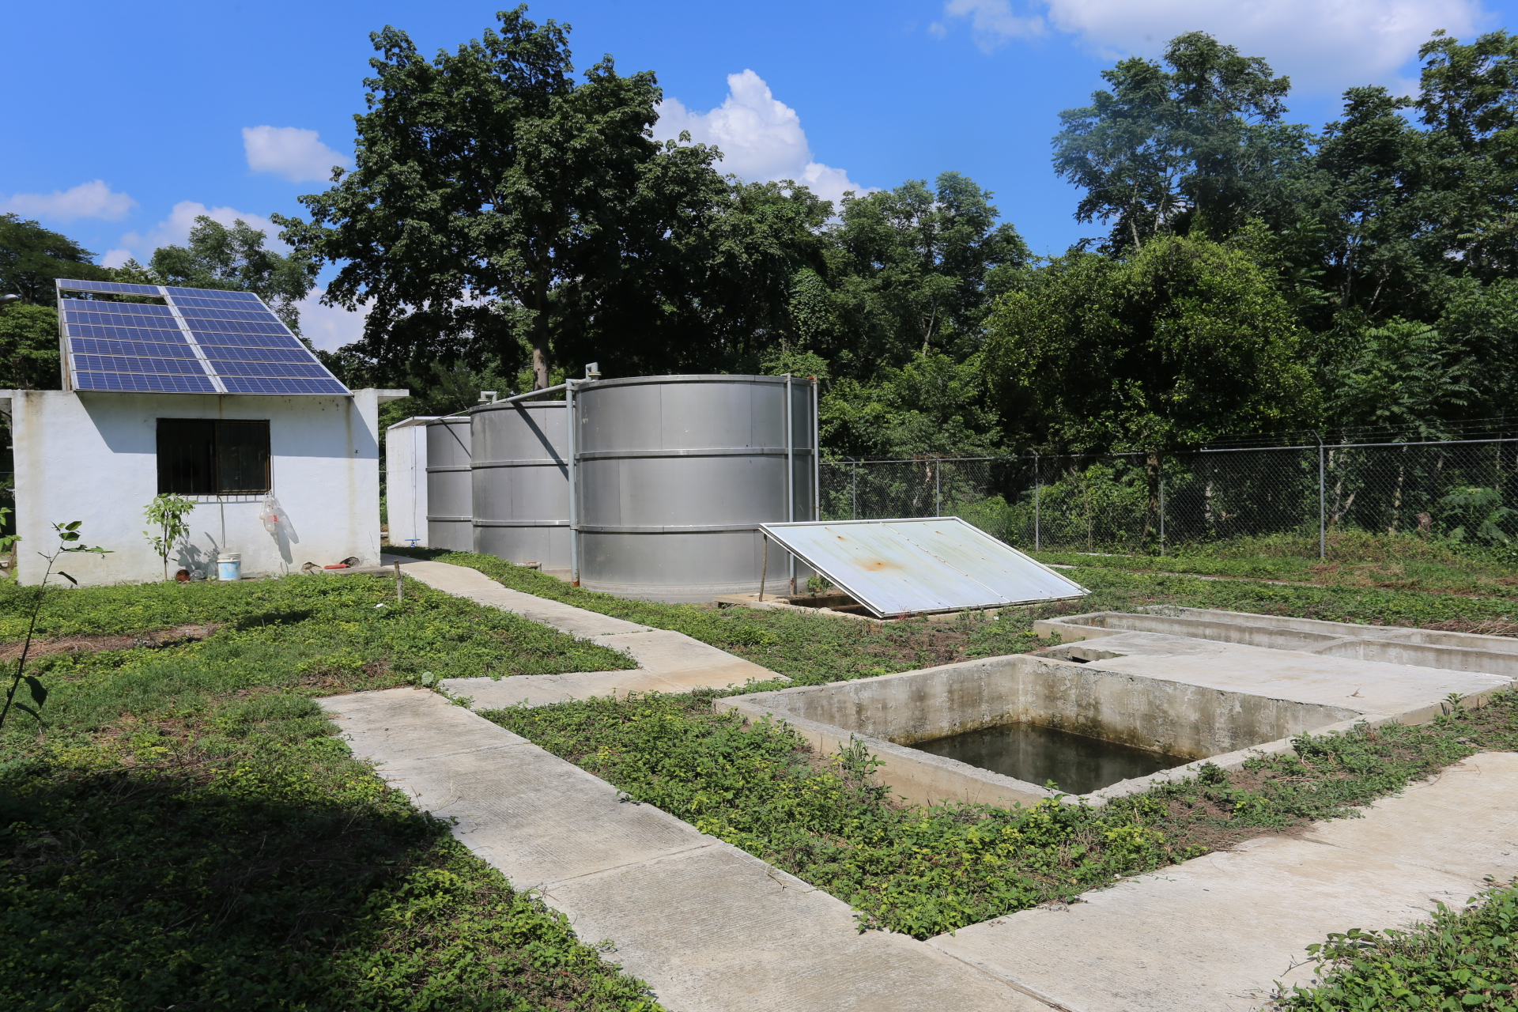
DRENAJE Y ALCANTARILLADO.
Planta potabilizadora, Hidalgo, México.

Slide 19
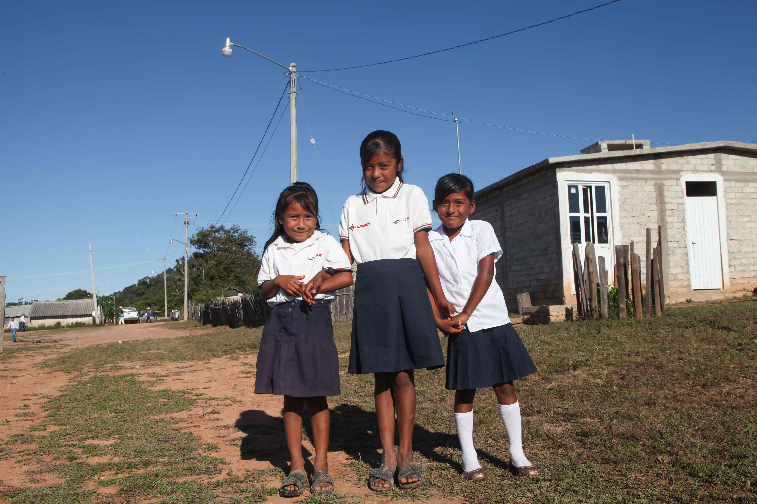
ELECTRIFICACIÓN.
Sistema de red eléctrica, Nayarit, México.

Slide 20
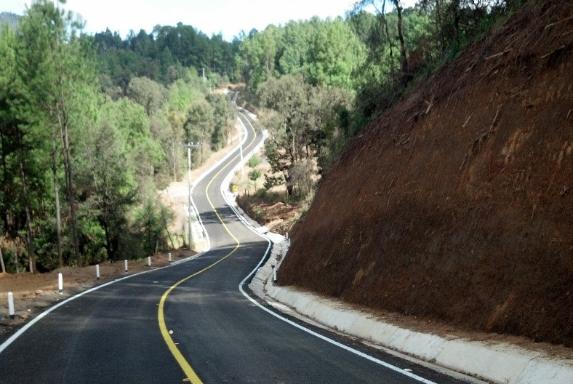
CAMINOS CARRETEROS.
Carretera Michoacán, México.

Slide 21
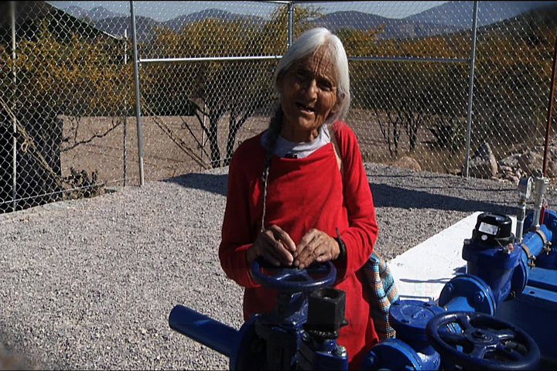
ESTRATEGIA DE COBERTURA TOTAL.
Sistema de agua, Hidalgo. México.
Objetivo. Dotar de agua potable, drenaje y electricidad en 3,248 localidades indígenas con más de 100 habitantes y de alta y muy alta marginación.

Slide 22
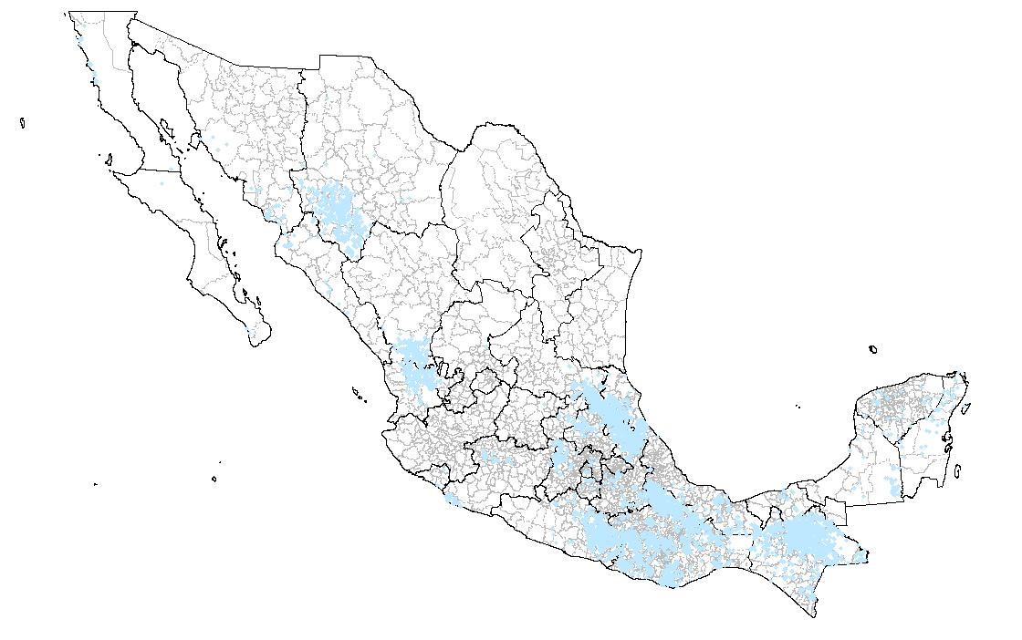
AGUA POTABLE.
REZAGO 2010
Con los resultados del CENSO-2010, se muestra el rezago en agua potable en las localidades indígenas.

Slide 23
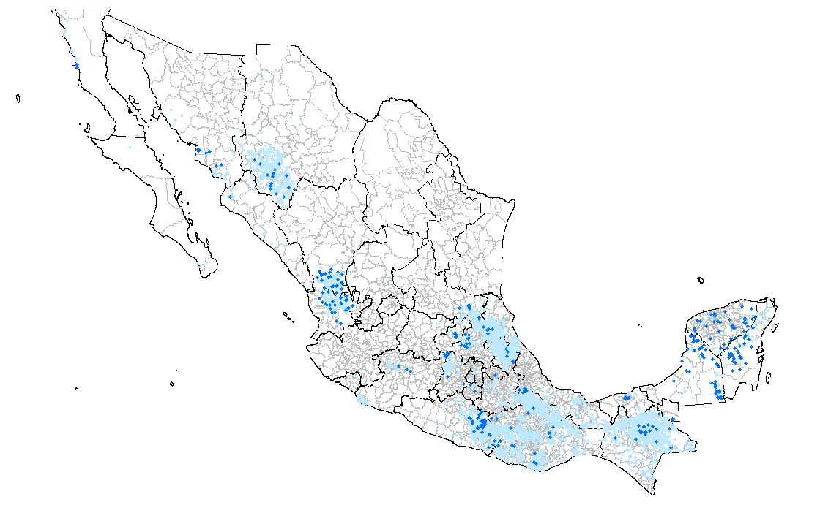
ACCIONES 2013

Slide 24
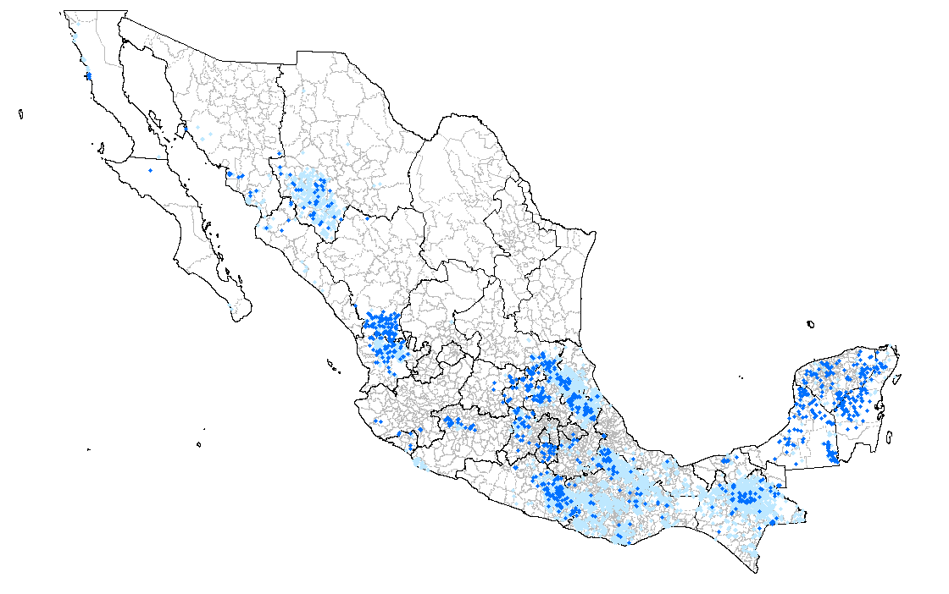
ACCIONES 2014

Slide 25
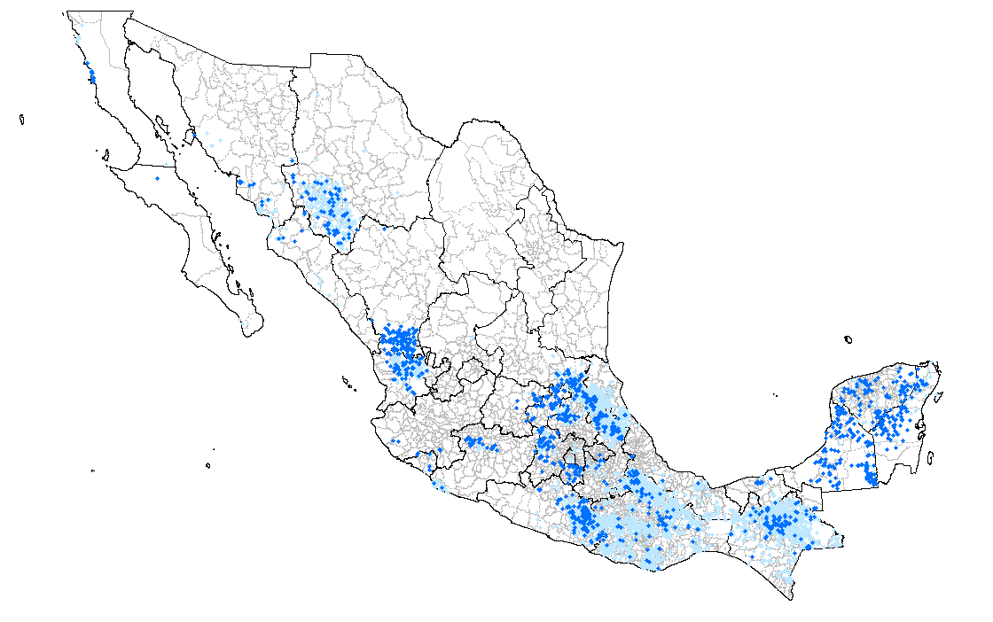
ACCIONES 2015

Slide 26
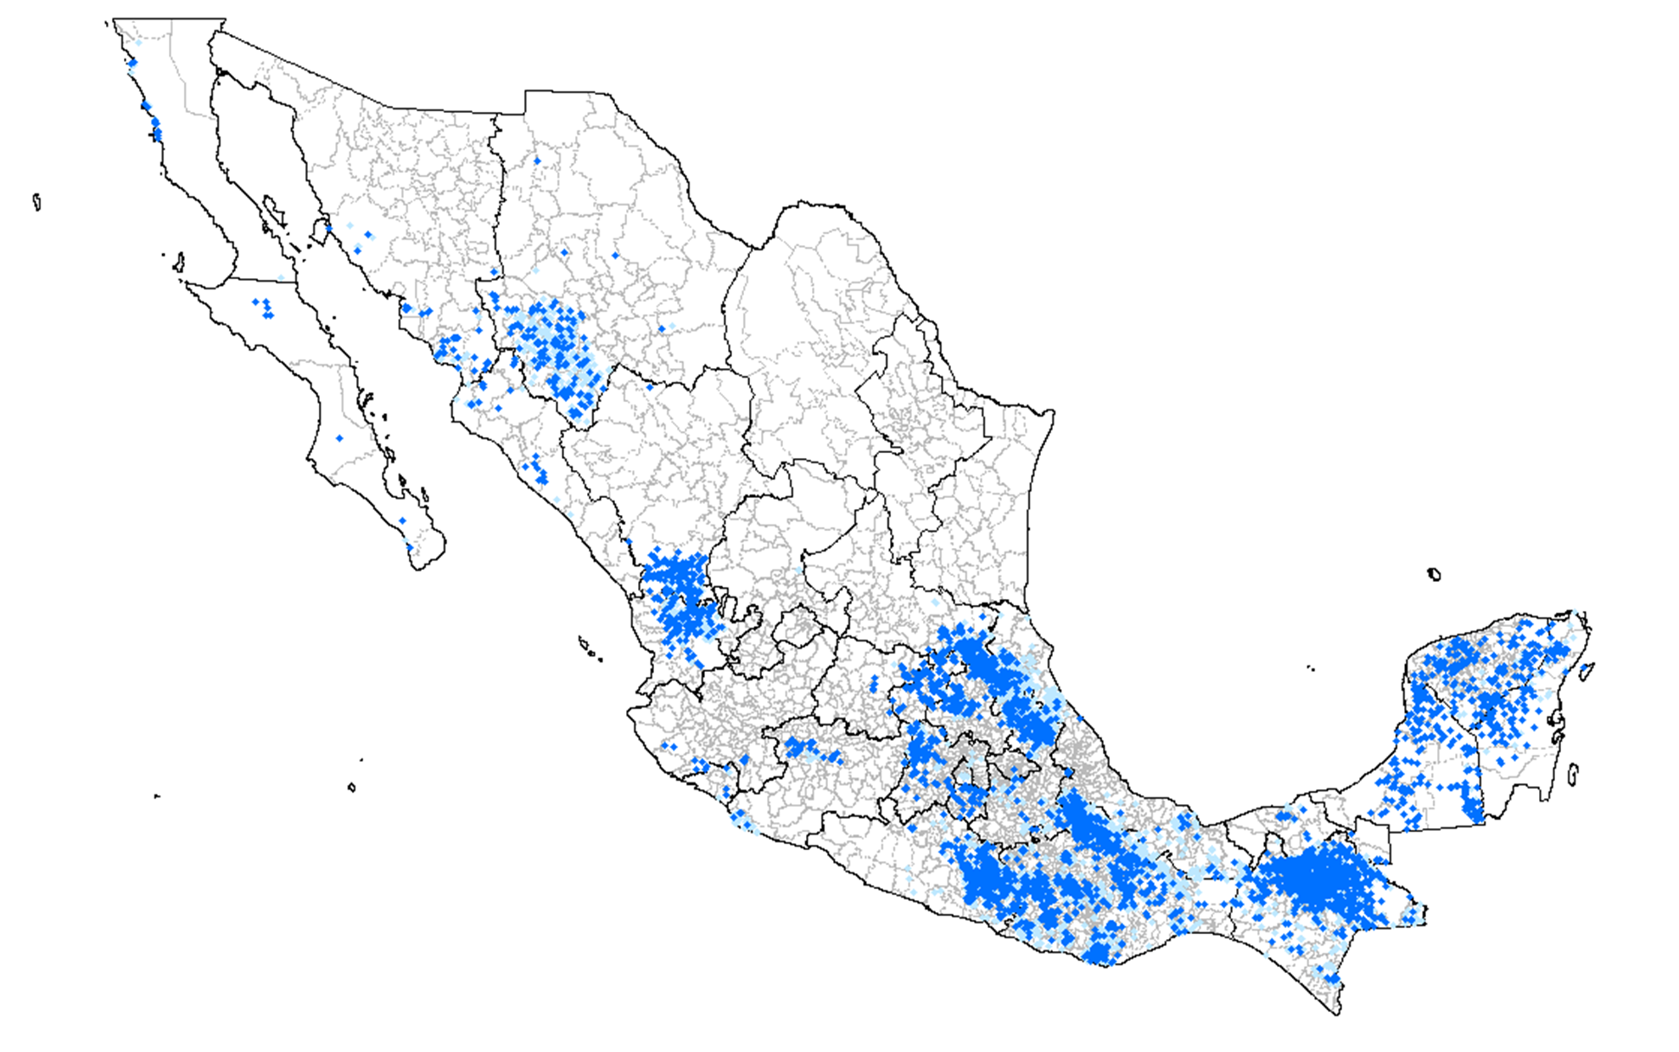
META 2018

Slide 27
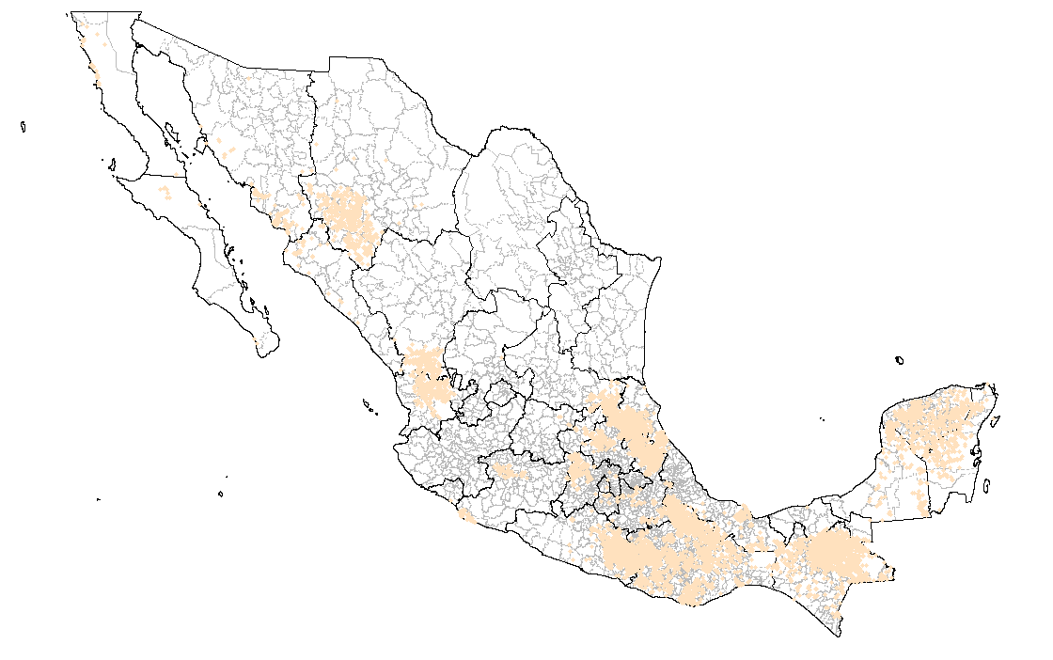
DRENAJE Y SANEAMIENTO.
REZAGO 2010
Con los resultados del CENSO-2010, se muestra el rezago en drenaje y saneamiento en las localidades indígenas.

Slide 28
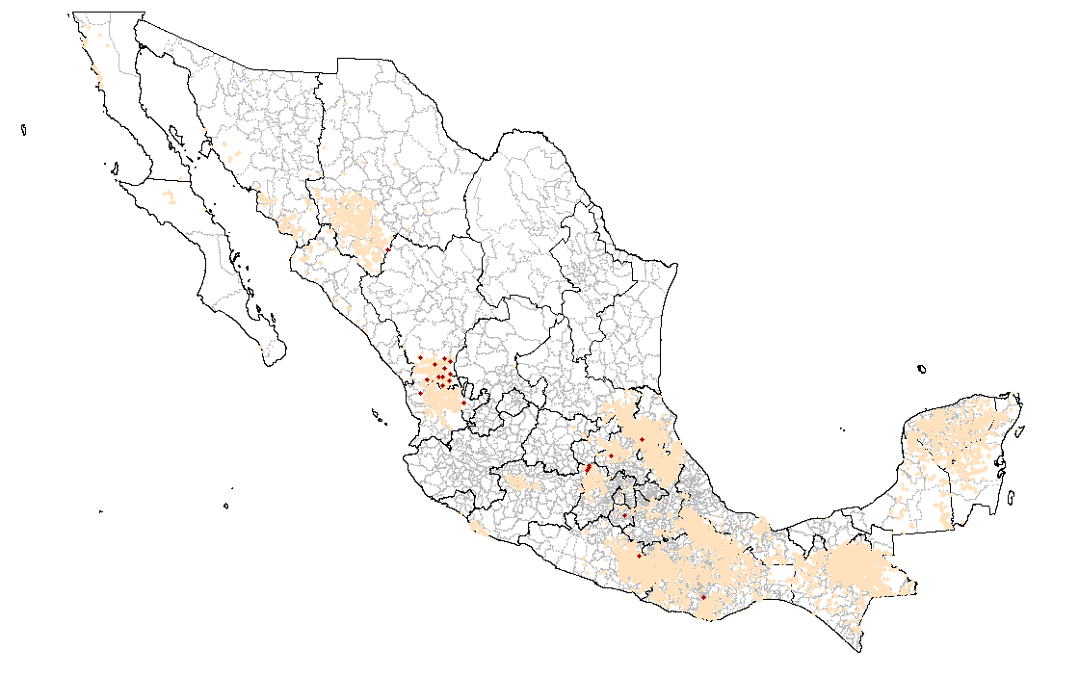
ACCIONES 2013

Slide 29
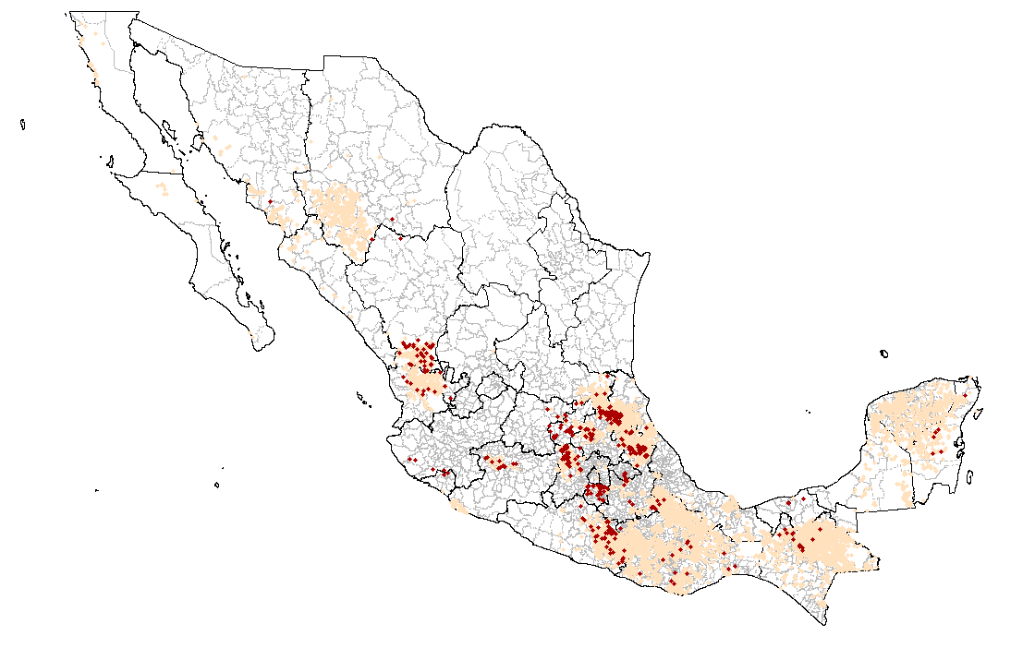
ACCIONES 2014

Slide 30
ACCIONES 2015

Slide 31
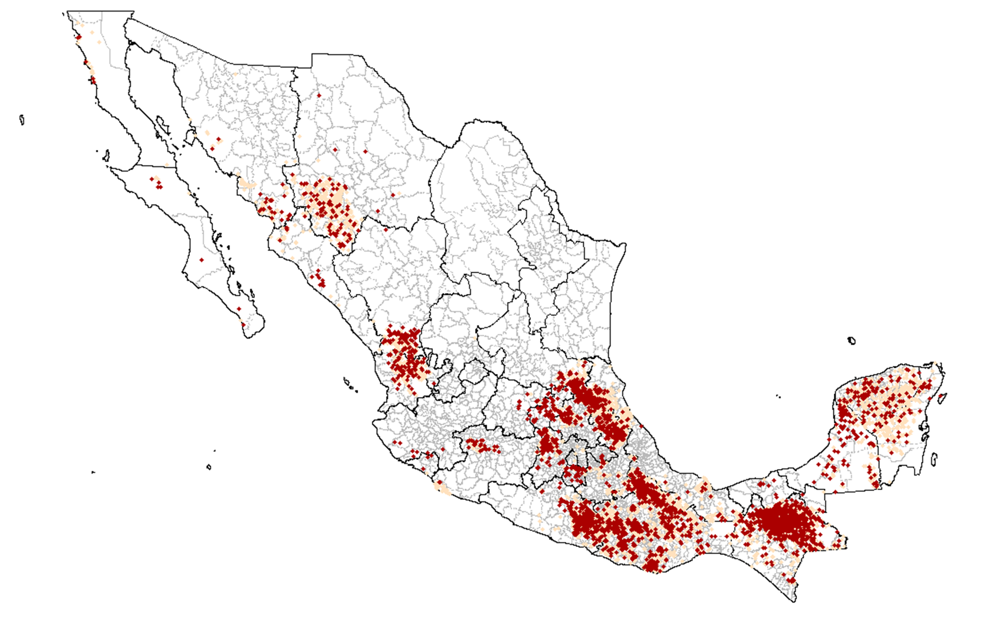
META 2018

Slide 32
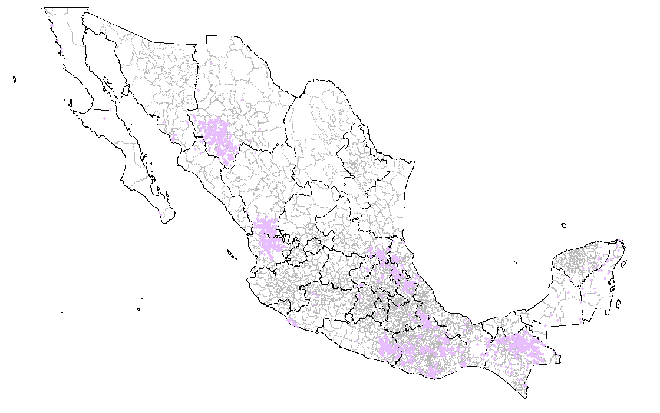
ELECTRIFICACIÓN.
REZAGO 2010
Con los resultados del CENSO-2010, se muestra el rezago en electrificación, en las localidades indígenas.

Slide 33
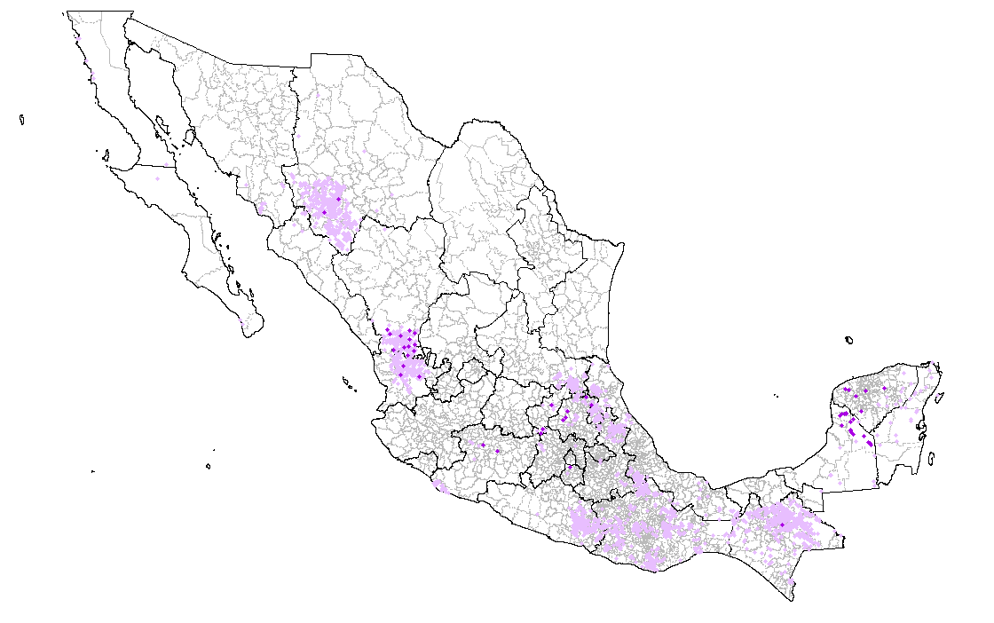
ACCIONES 2013

Slide 34
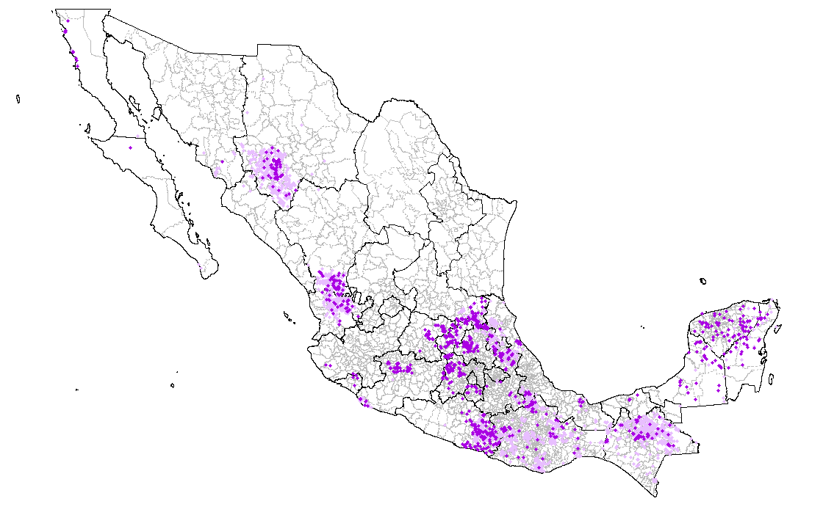
ACCIONES 2014

Slide 35
ACCIONES 2015

Slide 36
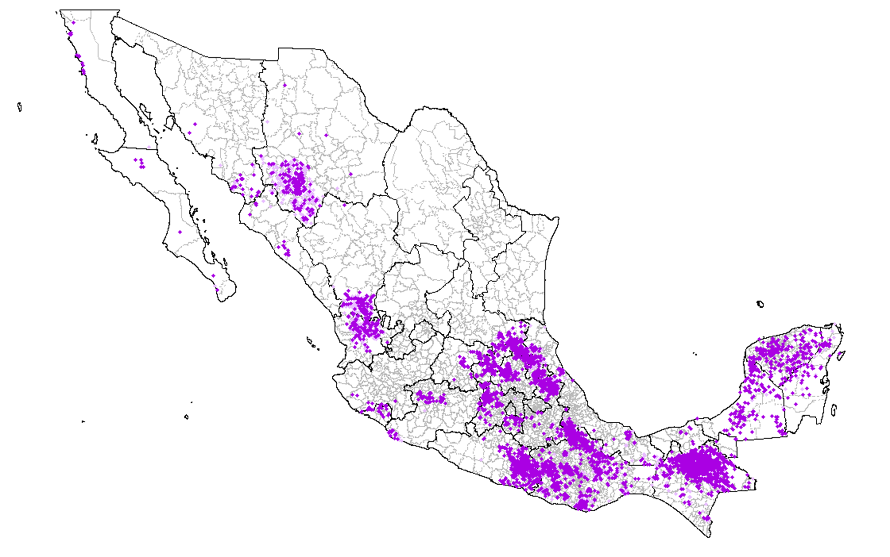
META 2018

Slide 37
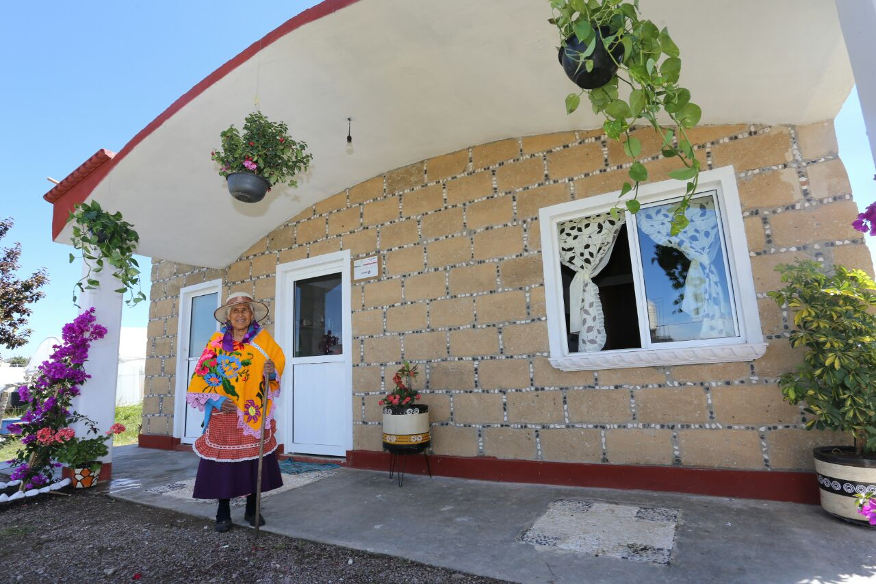
VIVIENDA.
Vivienda indígena, Estado de México, México.

Slide 38
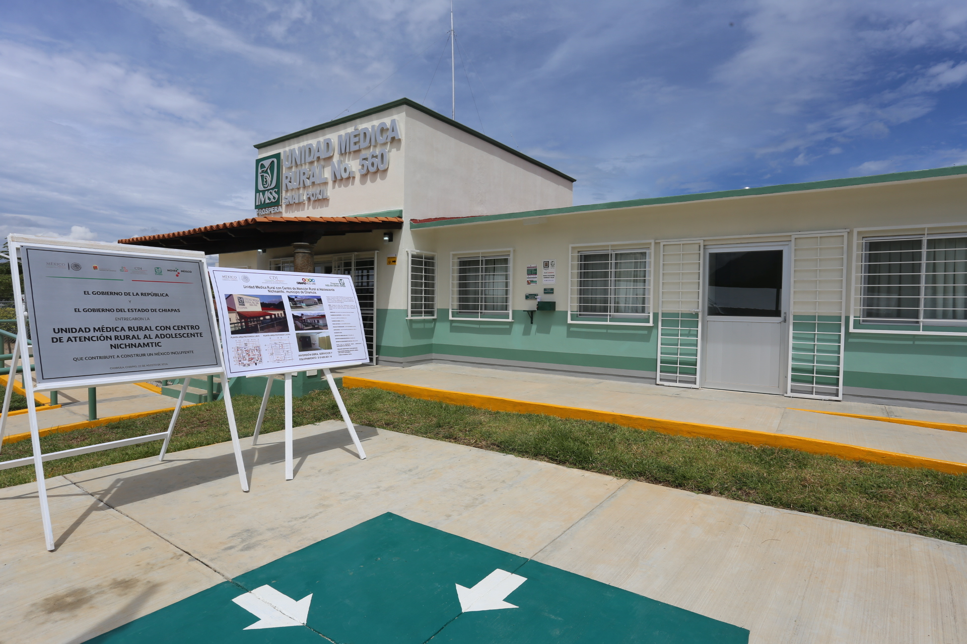
ACCIONES DE SALUD.
Unidad Médica Rural, Chiapas, México.

Slide 39
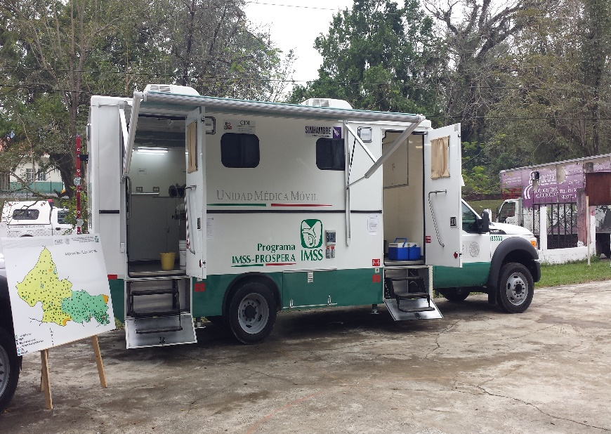
Unidad Médica Móvil, San Luis Potosí, México.

Slide 40
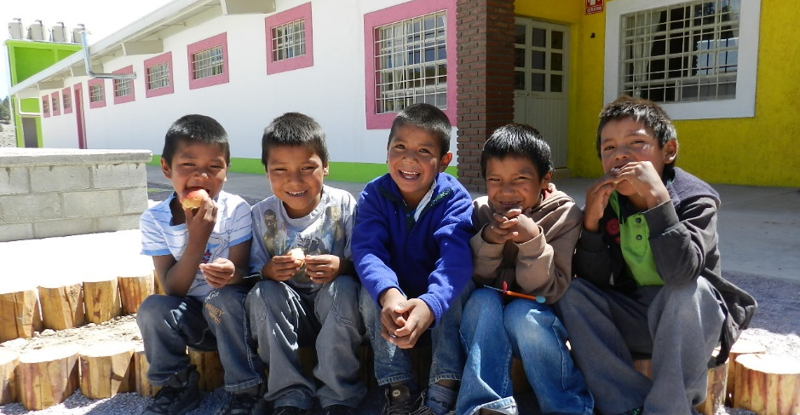
PROGRAMA DE
APOYO A LA EDUCACIÓN INDÍGENA.
Niños Indígenas, Casa del Niño Indígena, Chihuahua, México.
Apoya la permanencia en la educación de niños y jóvenes indígenas, inscritos en escuelas públicas, a través de diferentes modalidades de atención, priorizando aquellos que no tienen opciones educativas en su comunidad.

Slide 41
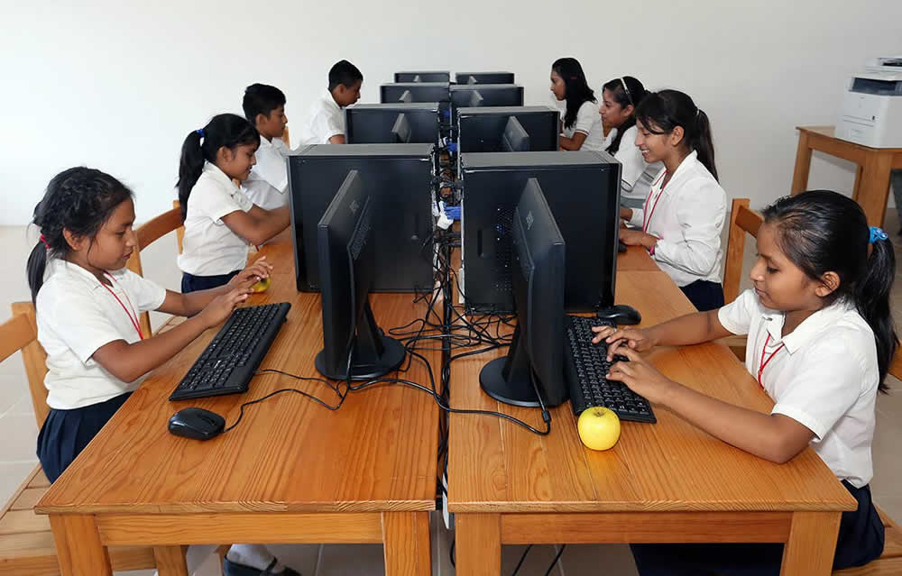
Niños Indígenas, Casa del Niño Indígena, Veracruz, México.
A través de las Casas del Niño Indígena contribuimos a que niñas, niños y jóvenes indígenas tengan acceso a la escuela y a la educación en condiciones dignas.

Slide 42
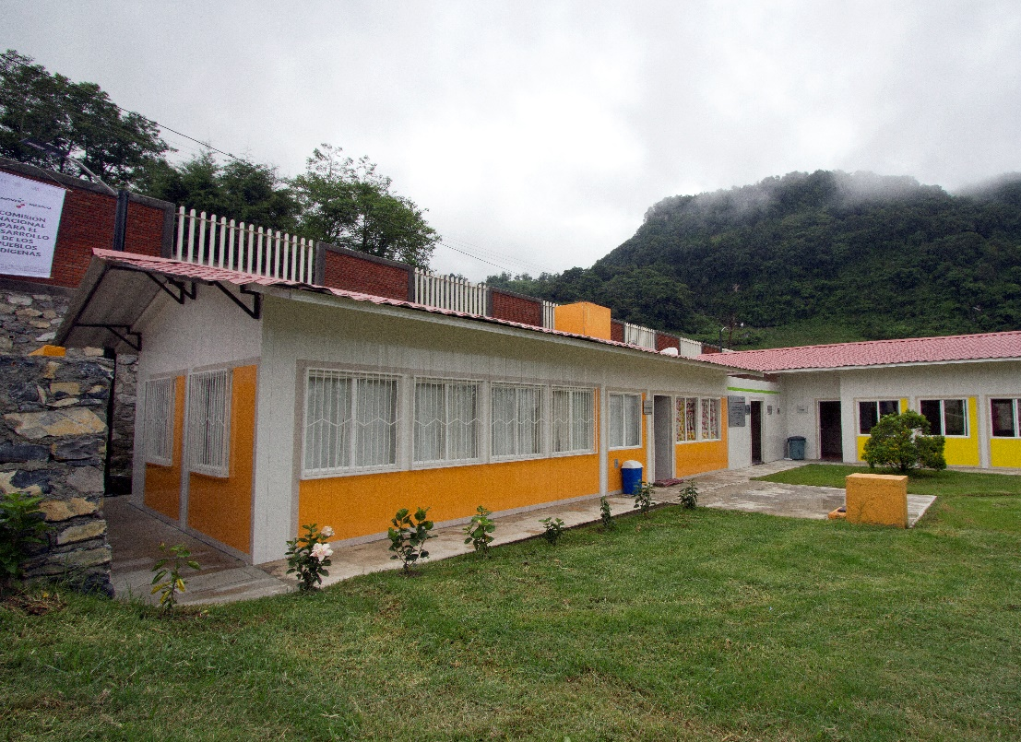
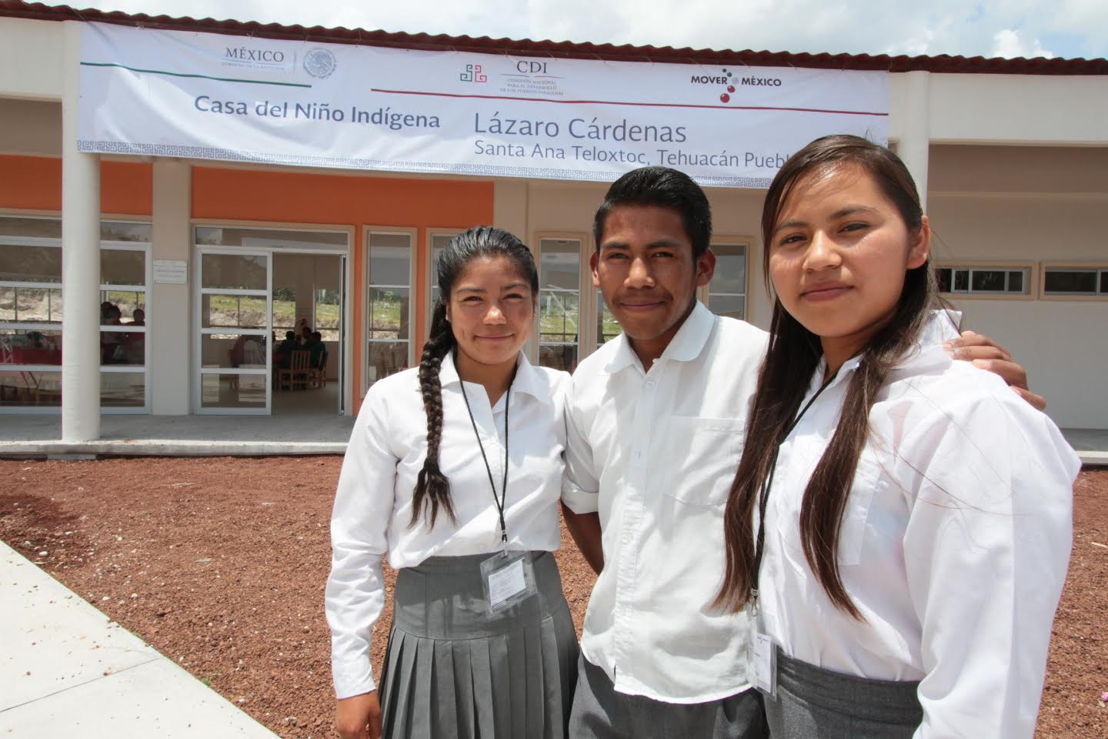
Mejorar la infraestructura y equipamiento de las Casas del Niño Indígena, para tener una mejor atención y condiciones más dignas de convivencia.
Otorgar becas económicas a estudiantes indígenas para estudios de nivel superior que les permitan concluir sus estudios y con ello, contribuir a elevar sus condiciones de vida.
Jóvenes indígenas, Puebla, México.
Casa del Niño Indígena, Hidalgo, México.

Slide 43
DESARROLLO ECONÓMICO.

Slide 44
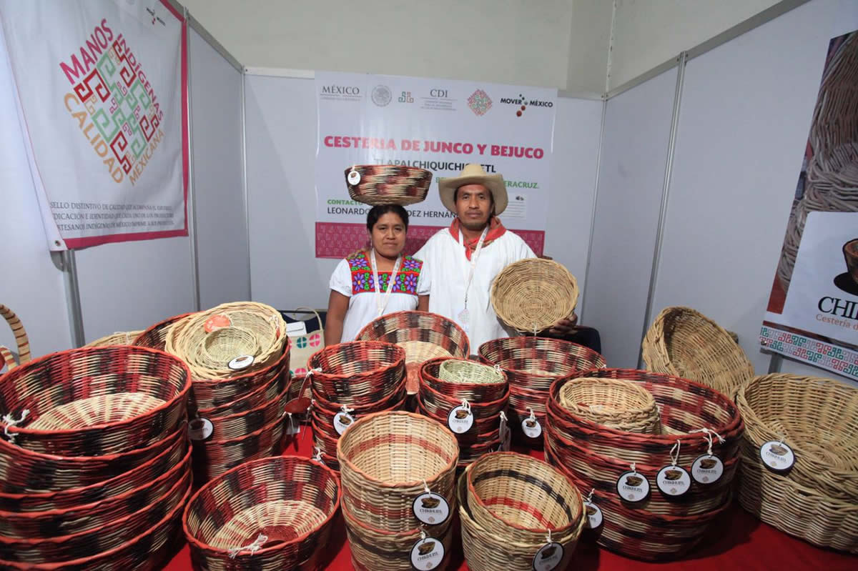
PROGRAMA PARA MEJORAMIENTO DE LA PRODUCCIÓN Y PRODUCTIVIDAD INDÍGENA.
Proyecto productivo, Veracruz, México.
Impulsar la consolidación de proyectos productivos, de turismo de naturaleza y de producción de café, para lograr su sustentabilidad permitiendo mejorar los ingresos monetarios y no monetarios, así como las condiciones de vida de la población indígena.

Slide 45
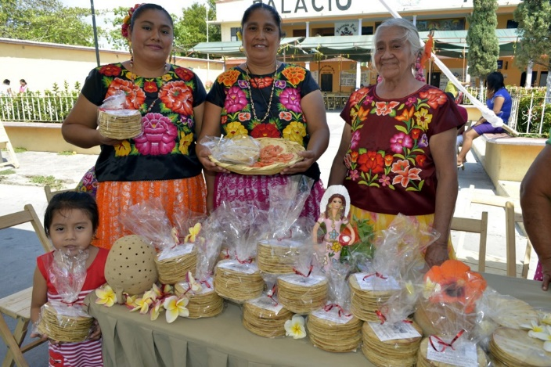
Proyecto productivo, Oaxaca, México.

Slide 46
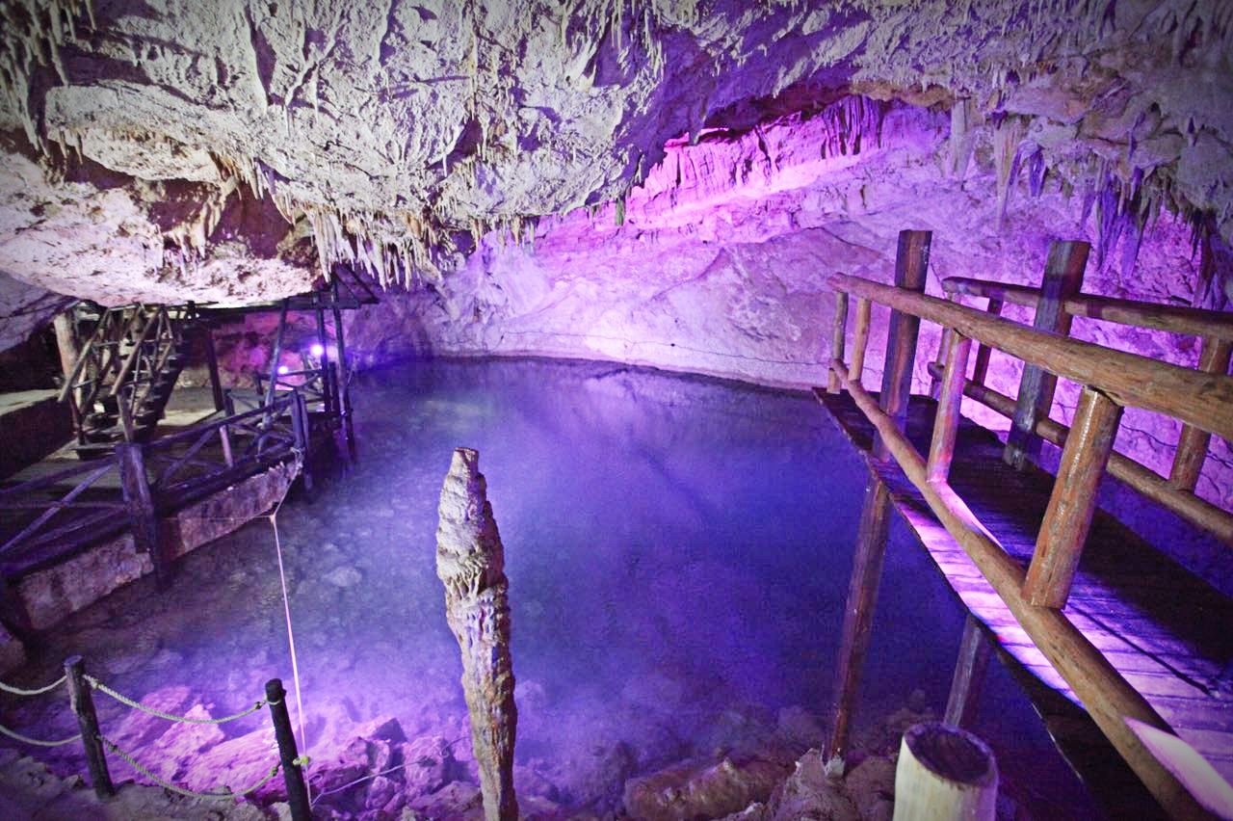
Proyecto Ecoturístico, Yucatán, México.

Slide 47
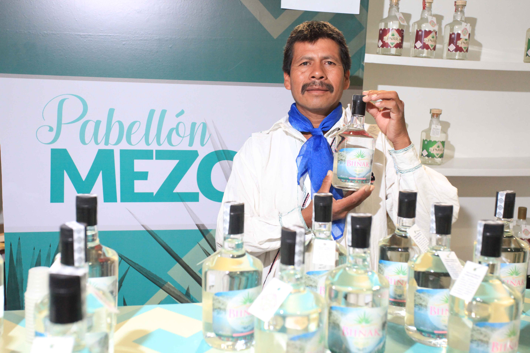
Tercera Expo de los Pueblos Indígenas, Ciudad de México.

Slide 48
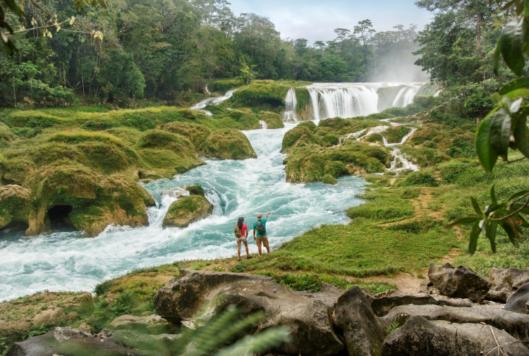
Proyecto productivo, Querétaro, México
Proyecto ecoturístico, Chiapas, México.
En el propósito de fortalecer la producción, productividad y comercialización de los productos y servicios que ofrece la población indígena se crearon y registraron las marcas “Manos Indígenas Calidad Mexicana” y “Paraísos Indígenas” que permiten otorgarles un valor agregado para su venta en el mercado; así como promover la riqueza cultural y natural de los sitios turísticos de la comunidades indígenas.

Slide 49
PARTICIPACIÓN DE LA SOCIEDAD INDÍGENA Y COORDINACIÓN INTERGUBERNAMENTAL.

Slide 50
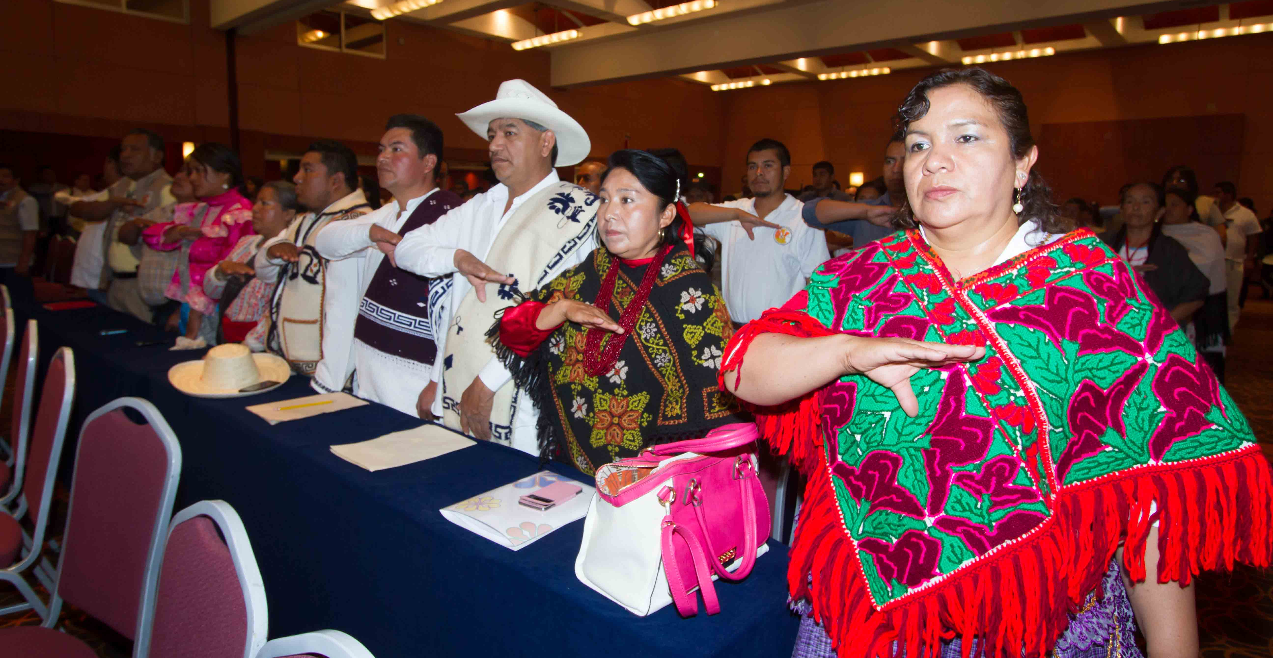
Cuadragésima Primer Sesión Ordinaria del Consejo Consultivo de la CDI.
La CDI, cuenta con un Consejo Consultivo como un órgano de consulta y vinculación con los Pueblos Indígenas y la sociedad.
Dicho consejo está conformado por representantes de los 68 pueblos indígenas, y por la sociedad civil.

Slide 51
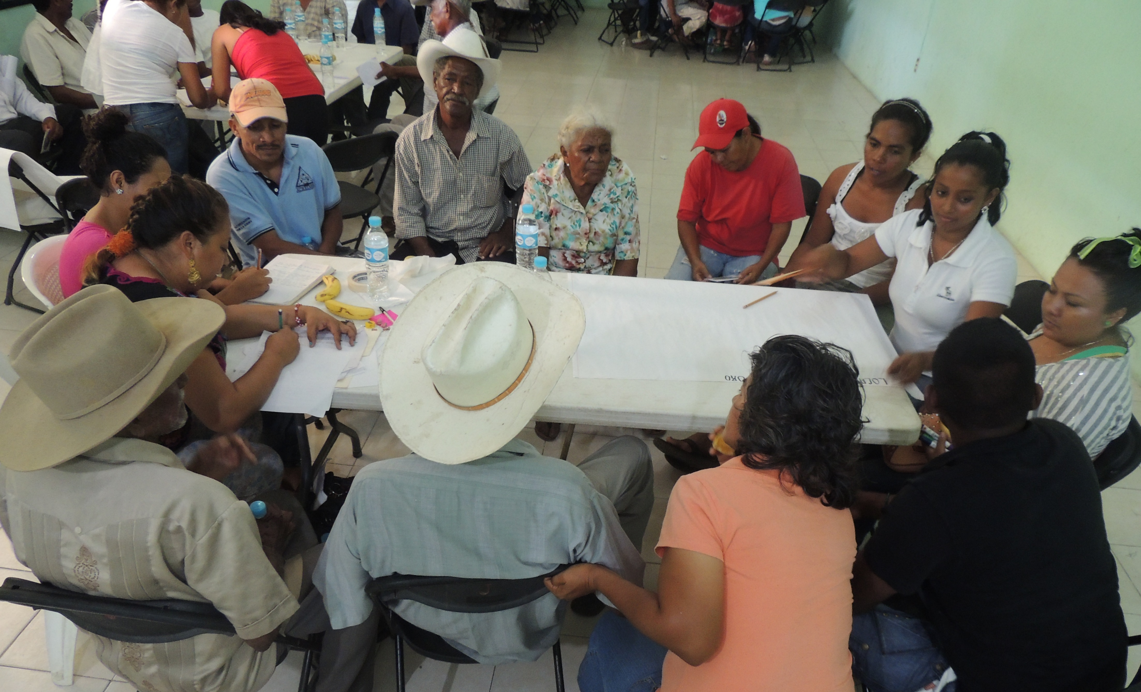
Consulta Indígena, Guerrero, México.
La CDI, proporciona apoyo como órgano técnico asesor a instituciones para la operación de procesos de consulta indígena sobre proyectos de desarrollo en México.

Slide 52
FORTALECIMIENTO DE LA CULTURA.

Slide 53
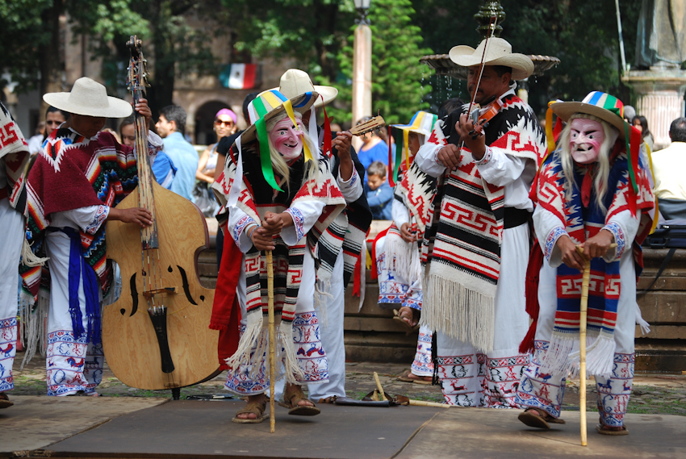
PROGRAMA DE CULTURA.
Pueblo Purépecha, Michoacán, México.
Preservar, promover y divulgar la riqueza cultural de los Pueblos Indígenas de México.

Slide 54
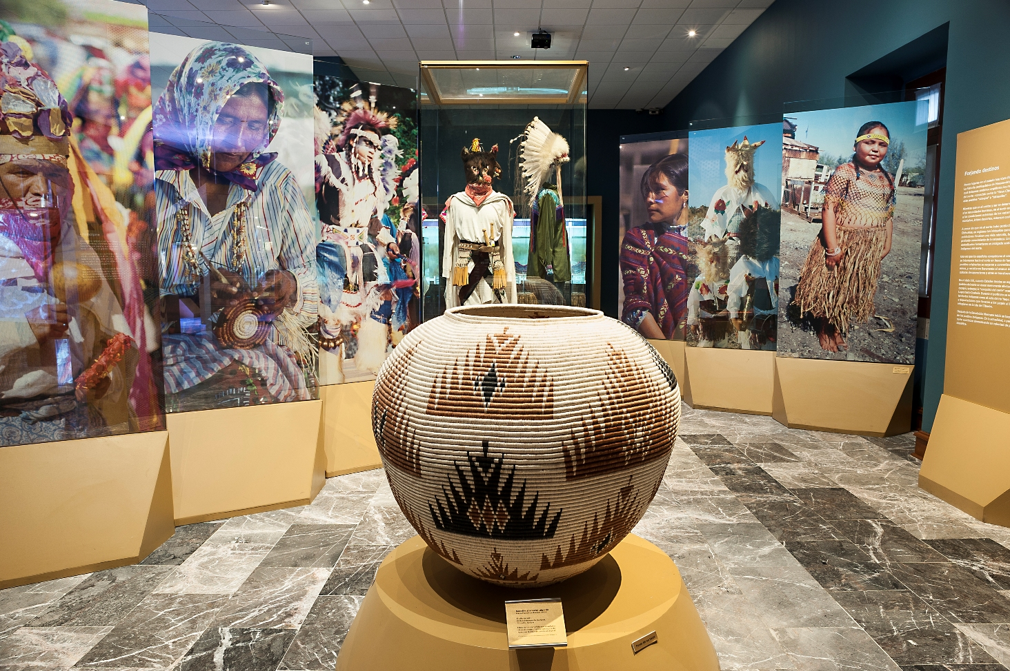
Exposición, Castillo de Chapultepec, Ciudad de México.
Fomentar el desarrollo de capacidades en las comunidades indígenas para que preserven y difundan su cultura, como elemento sustancial para fortalecer la identidad nacional.

Slide 55
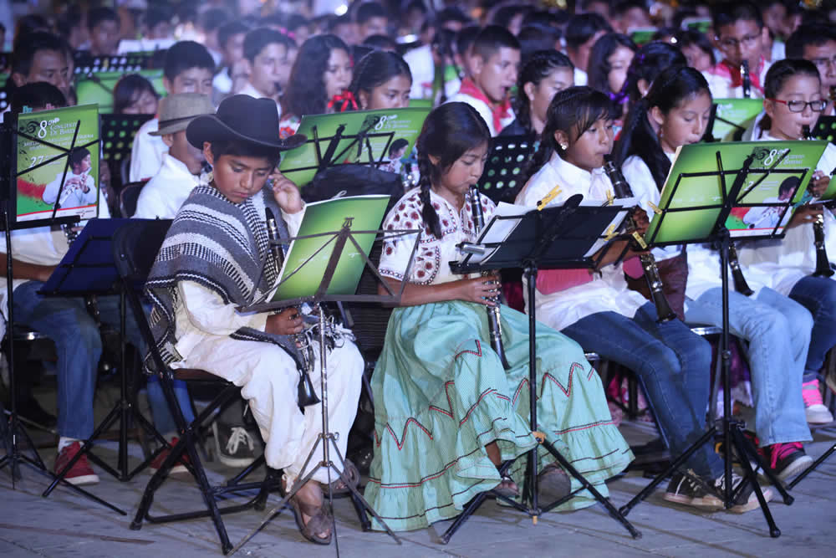
Concierto de Bandas, Oaxaca, México.

Slide 56
SISTEMA DE RADIODIFUSORAS INDÍGENAS.

Slide 57
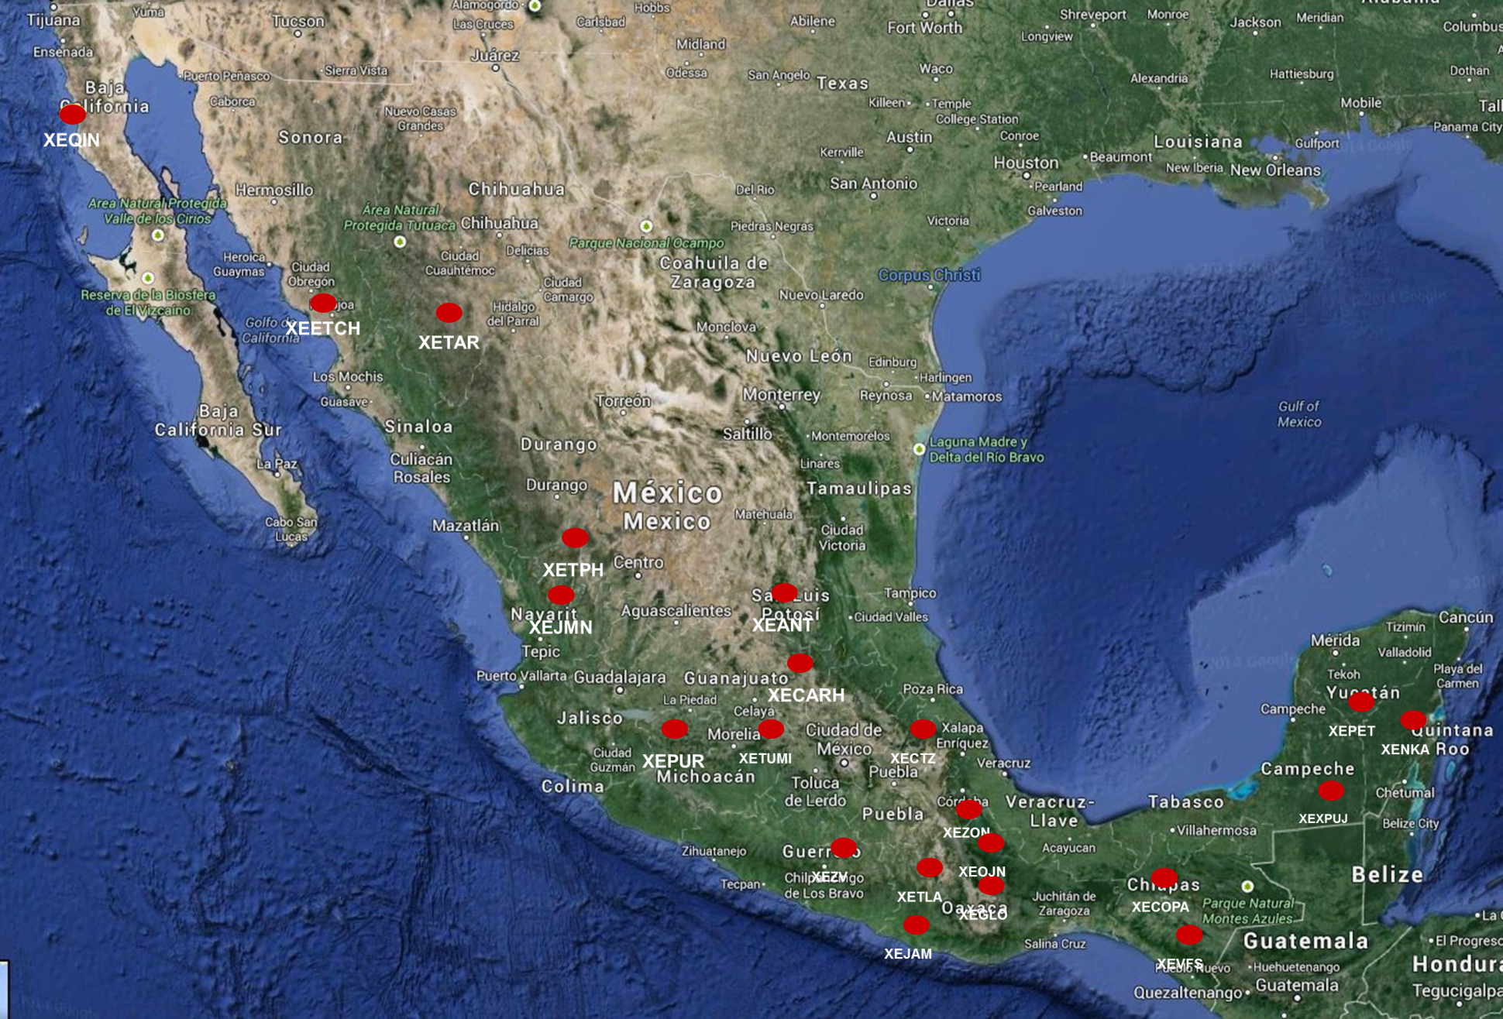
RADIODIFUSORAS INDÍGENAS.
Radiodifusoras indígenas, México.
Las 21 radiodifusoras que conforman el Sistema de Radiodifusoras Culturales Indigenistas ubicadas en 16 entidades federativas, son un medio incluyente, las transmisiones se realizan en 36 lenguas indígenas y el español.

Slide 58
PRINCIPALES LOGROS.

Slide 59
Por primera vez en la administración pública existe una política pública en derechos humanos, a lo cual la CDI trabaja con una perspectiva intercultural y de género.
Reconocimiento a la identidad de la población indígena para hacer efectivo el ejercicio de sus derechos ciudadanos.
Contribuir a garantizar el acceso a la justicia en el marco del Nuevo Sistema de Justicia Penal con un enfoque intercultural y multilingüe.
Abogados indígenas, México.

Slide 60
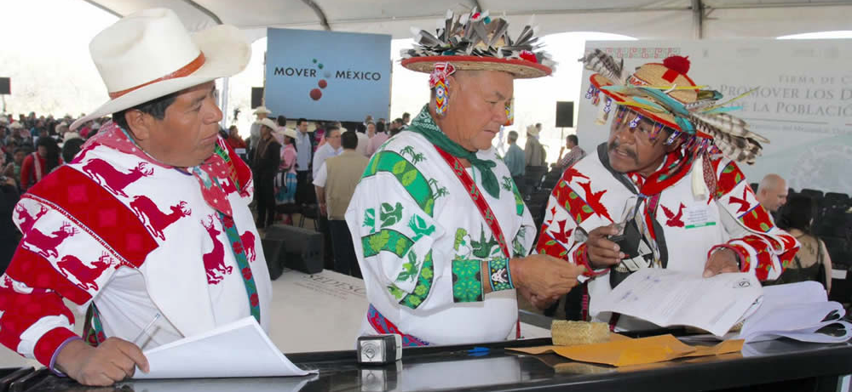
Favorecer el acceso a la justicia y al ejercicio de los derechos de la población indígena en materia agraria, electoral y penal.
Coadyuvar con diversas instituciones a garantizar el respeto a los derechos humanos de la población indígena.
Fortalecer la igualdad de género con acciones para el ejercicio de los derechos de la población indígena.
Indígenas de Durango, México.

Slide 61
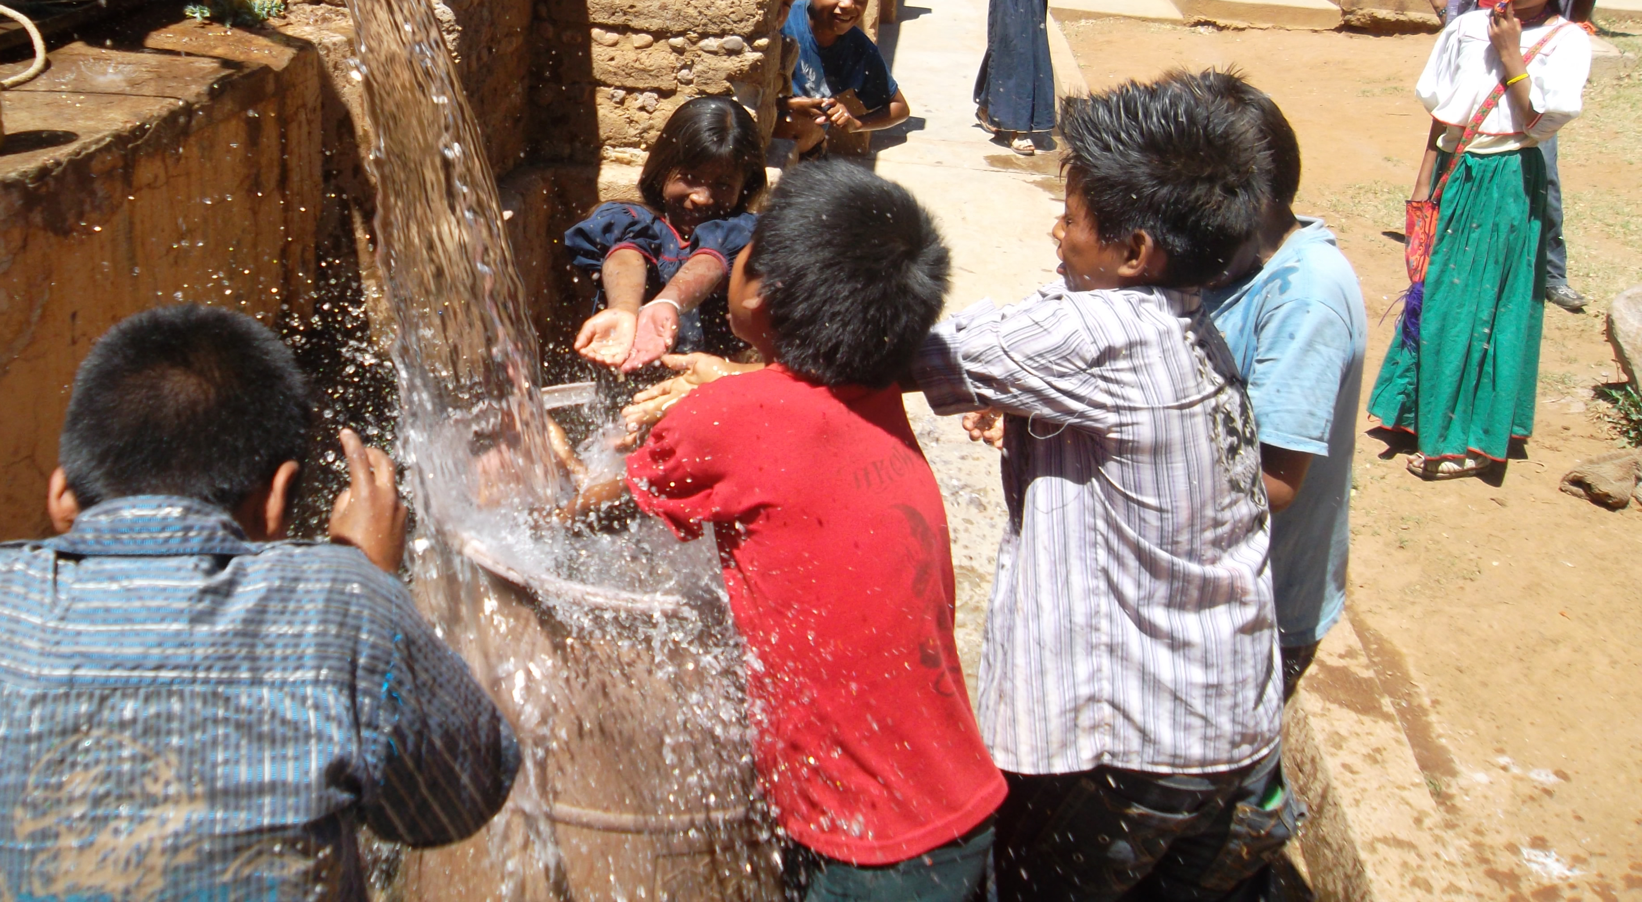
Con obras de infraestructura, en los tres primeros años de esta administración, se han beneficiado a 5.6 millones de habitantes de localidades indígenas.
Niños beneficiarios de agua potable, Chihuahua, México.

Slide 62
Unidad Médica Rural, Nayarit, México.
Por primera vez con Unidades Médicas Móviles, se prestan servicios de salud a la población indígena que habita en localidades aisladas y de difícil acceso, en donde no se cuenta con esos servicios.

Slide 63
Vivienda Indígena, Durango, México.
En la presente administración se entregan viviendas que por primera vez su arquitectura corresponde a su cosmovisión, lo que contribuye a preservar su cultura.

Slide 64
Casa del Niño indígena, Chamula, México.
A través de 1,319 Casas del Niño Indígena contribuimos a que 75,610 niñas, niños y jóvenes indígenas tengan acceso a la escuela y a la educación.
En la presente administración hemos contribuido a que 48,000 niñas, niños y jóvenes indígenas concluyeran sus estudios de nivel básico, medio superior.
Se otorga diariamente 219,111 alimentos calientes en las 1,319 casas del Niño Indígena, consistente en desayuno, comida y cena para los beneficiarios.

Slide 65
Casa del Niño Indígena, Hidalgo, México.
Se desarrolló un modelo arquitectónico de Casa del Niño Indígena, cuyas características corresponden al contexto social, cultural, geográfico y ambiental de donde su ubican; en el que las ecotecnias tienen un papel fundamental para el aprovechamiento de espacios y uso de instalaciones que contribuyen a un mejor desarrollo de las niñas, niños y jóvenes.

Slide 66
Para el desarrollo económico de la población indígena, se han apoyado 25,023 proyectos productivos, en beneficio de 249,561 productores indígenas.
En el propósito de hacer realidad la inclusión financiera de los indígenas se logró el acceso al crédito formal de grupos y empresas indígenas con la creación del Fondo Nacional de Atención a Comunidades Indígenas.
Con la Estrategia de la Producción y Productividad de Café en regiones indígenas, se contribuyo a la reactivación económica de las mismas, la cual es su principal actividad para beneficio de 30,300 productores.
Esta estrategia permitió poner en marcha una política pública de apoyos productivos que en los dos sexenios previos no se implementó.

Slide 67
POLÍTICAS PÚBLICAS DE MÉXICO
A FAVOR DE LOS PUEBLOS INDÍGENAS.
Día Internacional de los Pueblos Indígenas, 2016.

